Slide 1
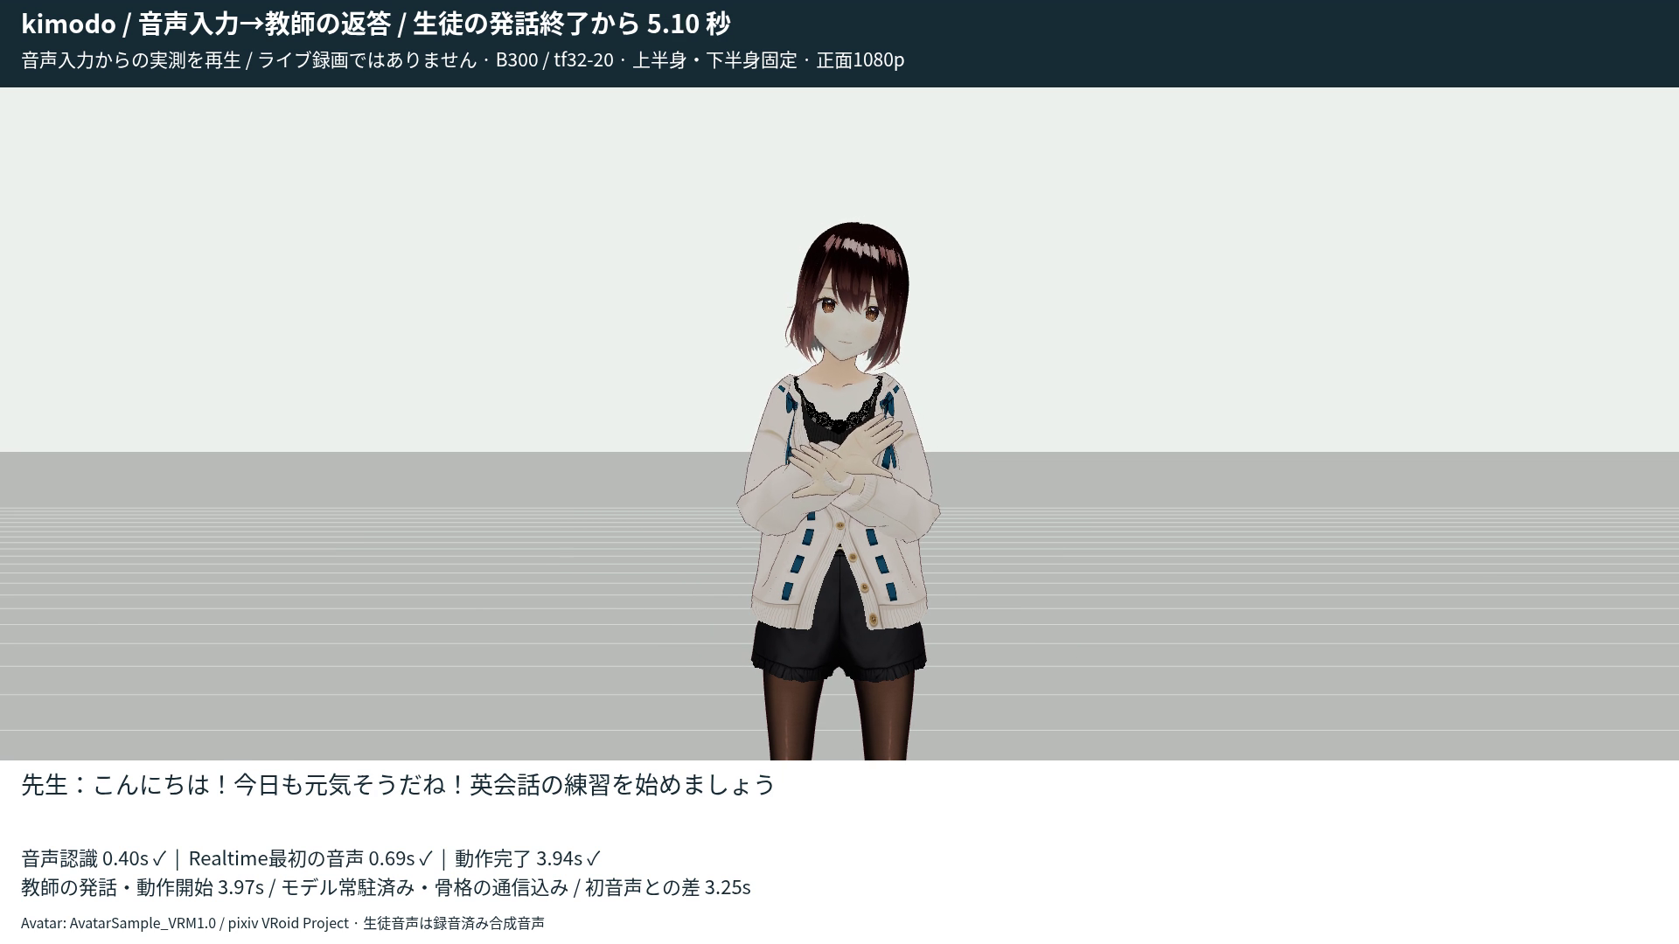
実験報告
音声対話 × Text-to-Motion × VRM
生成速度・会話の応答遅延・費用・研究室PCでの実行を検証
9モデルの比較と
LLM英訳経路の追試
目標：生徒の音声を受け取り、
先生の発話と上半身ジェスチャーを自然なテンポで返す
更新版：49枚 / 全60本の動画を埋め込み / 追加実験は31枚目から
▶ 今回の追加実験へ（31枚目）
報告日 2026-10-16（日本時間） / nk-an-nk/textToMotion / work
01
Notes:
音声対話 × Text-to-Motion × VRM
既存の実推論・音声入力・動画・CSVを再集計した報告。追加のGPU課金やモデル推論は実施していない。実験日の原記録はUTC、報告日は日本時間。
出典: 報告日 2026-10-16（日本時間） / nk-an-nk/textToMotion / work

Slide 2
第1期（従来条件） / 実験報告
生成単体の高速化は確認。会話の待ち時間には課題が残る
「生成が速い」と「会話の返答が速い」を分けて評価する
MotionLCM / RTX 4090
Kimodo / B300・20 steps
Realtimeとの差
0.039秒
0.435秒
3.252秒
初回を除く4区間の生成処理中央値
約5秒の動作、3反復の中央値
B300高速設定の会話実測・1回
判断
次の焦点はモデル常駐・全文待ち・結果中継の短縮と、ジェスチャー品質の評価。
[R1] common/*/motion-generation.json [R3] benchmark/summary.json [R4] dialogue-times.csv
02
Notes:
生成単体の高速化は確認。会話の待ち時間には課題が残る
MotionLCMはRTX4090で初回を除く4つの異なる区間の中央値。Kimodoの0.435秒はB300、149フレーム、3反復の中央値。3.252秒は別の実音声入力会話1回の値であり、同じ統計量や実行条件ではない。
出典: [R1] common/*/motion-generation.json [R3] benchmark/summary.json [R4] dialogue-times.csv
更新注記：このページは第1期の条件・数値を保持しています。第2期のLLM英訳・3モデル再測定は31枚目以降を参照。

Slide 3
第1期（従来条件） / 実験報告
目標は、音声の返答と上半身ジェスチャーをそろえること
評価対象：録音した生徒音声 → Realtimeの実応答 → 新規の動作生成 → VRM表示
生徒の音声
Realtime
動作モデル
VRMアバター
→
→
→
先生、こんにちは！
返答の音声・文字
新規の骨格を生成
発話と動作を同期
応答テンポの目標
運用上の条件
Realtimeの最初の音声受信から、
骨格が使えるまでの追加待ちを1秒以内へ。
上半身のみ表示／研究室Windowsで再現／
既存環境への変更を抑える。
[R2] audio-response-times.csv [R4] dialogue-*/measurement.json
03
Notes:
目標は、音声の返答と上半身ジェスチャーをそろえること
学生は録音済み合成音声を実時間で送信。生マイクの連続会話や自由回答の試験ではない。基準時刻は生徒の発話終了。教師の全文を受信してから動作を生成し、教師音声は骨格受信まで保留する。
出典: [R2] audio-response-times.csv [R4] dialogue-*/measurement.json
更新注記：このページは第1期の条件・数値を保持しています。第2期のLLM英訳・3モデル再測定は31枚目以降を参照。

Slide 4
第1期（従来条件） / 実験報告
7モデルを実生成。出力する役割が異なるモデルを含む
話し手のジェスチャー、聞き手の全身反応、頭部反応を区別する
モデル
役割・出力
入力
今回の経路
Kimodo
話し手・全身
テキスト
公式オンライン／B300
ARDY
話し手・全身
テキスト
Core8／CPU特徴＋CUDA
MotionLCM
話し手・全身
テキスト
HumanML3D系
MoMask
話し手・全身
テキスト
HumanML3D系
MMM
話し手・全身
テキスト
HumanML3D系
ReactMotion
聞き手・全身
テキスト
会話では生徒の認識文
MaAI
聞き手・頭部
音声
頭部パラメーター・うなずき
text-to-vrma：ARDYの出力をVRMAへ変換する別経路。統合済み・同条件の実生成時間は未測定。
[R1] common-input-times.csv [R2] README.md [R8] model_compatibility.md
04
Notes:
7モデルを実生成。出力する役割が異なるモデルを含む
text-to-vrmaはARDYを用いる変換・後処理経路であり独立した動作モデルではない。公式Node関数と形式変換は確認したが、今回の7モデル実測に実生成データは含まない。MaAIは生徒音声を使い、ReactMotionは会話デモで生徒の認識文を使う。
出典: [R1] common-input-times.csv [R2] README.md [R8] model_compatibility.md
更新注記：このページは第1期の条件・数値を保持しています。第2期のLLM英訳・3モデル再測定は31枚目以降を参照。

Slide 5
第1期（従来条件） / 実験報告
研究室PCの制約を意識しつつ、GPU環境を段階的に拡張
RTX 4090の制限実験とB300実験は、RTX 5070 / Windowsの実測ではない
項目
研究室PC
7モデル比較のローカルGPU
Kimodo常駐検証
GPU
RTX 5070 ×1
RTX 4090 ×1
B300 SXM6 AC ×1
VRAM
12GB
24GB／allocator制限
公称288GB
CPU
Ryzen 7 5700X
AMD EPYC 7K62
Intel Xeon 6740E
CPU設定
8コア16スレッド
推論8スレッド・affinity 8
割当24vCPU／推論8スレッド
RAM
32GB
32GBのハード上限なし
251GB（API表示）
保存領域
SSD 1TB
クラウド作業領域
コンテナ40＋作業40GB
OS
Windows
Linux
Ubuntu 24.04
Kimodoの旧比較：公式オンラインGPU（L40S表示）。動画の描画：クラウドCPU / SwiftShader。
[R5] reproducibility/hardware.json [R6] benchmark/hardware.json docs/windows_lab.md
05
Notes:
研究室PCの制約を意識しつつ、GPU環境を段階的に拡張
RTX4090はCPUスレッドとaffinityを8に設定、PyTorch allocator上限を12227MiBに設定。GPU自体は24GBであり12GB GPUそのものではない。RAM32GBのハード上限は未設定。B300はCPU推論8スレッド、ホスト可視192論理CPUを割当コア数と混同しない。API観測の割当は24vCPUと251GB。Kimodoの旧共通5文は4090ではなく公式オンラインL40S表示の経路。
出典: [R5] reproducibility/hardware.json [R6] benchmark/hardware.json docs/windows_lab.md
更新注記：このページは第1期の条件・数値を保持しています。第2期のLLM英訳・3モデル再測定は31枚目以降を参照。

Slide 6
第1期（従来条件） / 実験報告
共通の英語学習5区間と、生徒→先生の短い会話を使用
日本語・英語を含む利用者指定文を、英訳や動作命令に置換せず入力
1
こんにちは！
会話の入力・返答
2
今日も一緒に楽しく英語を勉強しましょう！
生徒（音声1.9秒）
「先生、こんにちは！」
先生（固定返答）
「こんにちは！今日も元気そうだね！英会話の練習を始めましょう」
3
まずは英語で挨拶してみよう。
4
Hello! How are you today?
5
元気なときは、I'm happy! って言ってみてね。
音声入力の会話では、実際に受信した先生の返答文から、新規の動作を生成した。
[R1] common-input-times.csv [R2] audio-input-dialogue/*/measurement.json
06
Notes:
共通の英語学習5区間と、生徒→先生の短い会話を使用
共通5文の後期比較は原文をそのまま使用。最初期の文分割デモは発話に合わせた英語動作命令を使っており、その結果を後期共通入力と混同しない。ReactMotionとMaAIは聞き手として評価。会話の教師返答は固定しており自由回答の試験ではない。
出典: [R1] common-input-times.csv [R2] audio-input-dialogue/*/measurement.json
更新注記：このページは第1期の条件・数値を保持しています。第2期のLLM英訳・3モデル再測定は31枚目以降を参照。

Slide 7
第1期（従来条件） / 実験報告
計測を3段階に分け、Realtimeとの差を明確に定義
同じ「生成時間」でも、読み込み・通信・描画を含むかで値が変わる
① 生成処理
② 会話の応答待ち
③ MP4書き出し
入力テキスト処理＋動作生成＋骨格変換。
モデル読み込み・通信は原則別記。
生徒の発話終了 → 骨格受信。
実際のAPI・通信・起動等を含む。
VRM描画＋音声結合＋エンコード。
オフラインの成果物作成時間。
Realtimeとの差 ＝ 骨格が届いた時刻 − 最初の教師音声が届いた時刻
動画では骨格まで音声を待たせるため、発話・動作の開始は一致する。待ち時間そのものは残る。
[R1–R4] 計測CSV・measurement.json / docs/audio_input_comparison.md
07
Notes:
計測を3段階に分け、Realtimeとの差を明確に定義
T_audioは生徒発話終了から最初の教師音声チャンク受信まで。T_boneは同じ起点から骨格受信または動作完了観測まで。差はT_bone−T_audio。スピーカー再生の物理遅延、口形の音素一致、運動品質の誤差ではない。動画では両方を同一フレームで開始するよう音声を保留。MP4書き出しはCPU処理。
出典: [R1–R4] 計測CSV・measurement.json / docs/audio_input_comparison.md
更新注記：このページは第1期の条件・数値を保持しています。第2期のLLM英訳・3モデル再測定は31枚目以降を参照。

Slide 8
第1期（従来条件） / 実験報告
共通5区間の記録：生成処理と動画化を別々に保存
GPU・入力処理・役割が異なるため、この表だけでモデルの性能順位は決められない
モデル
役割
生成処理・5区間
MP4描画・CPU
生成の計測経路
Kimodo
話し手
51.409秒
156.0秒
公式オンライン・通信込み
ARDY
話し手
38.492秒
160.2秒
CPU特徴＋CUDA生成
MotionLCM
話し手
0.570秒
154.4秒
CUDA生成
MoMask
話し手
1.512秒
154.8秒
CUDA生成
MMM
話し手
0.757秒
156.5秒
CUDA生成
ReactMotion
聞き手・全身
2.597秒
238.6秒
CUDA生成
MaAI
聞き手・頭部
8.063秒
174.9秒
CUDA生成
同じ発話音声を各モデルで共有。生成後の再生時間調整・姿勢補間と、元の骨格を区別して保持。
[R1] common-input-times.csv / 値は各5区間の合計
08
Notes:
共通5区間の記録：生成処理と動画化を別々に保存
Kimodoは公式オンラインでテキスト処理と通信を含む骨格取得時間。ARDYはCPUテキスト特徴を事前計算し、その実処理時間をCUDA生成に加算した。モデルロードは別、会話版では実際に受け取った教師全文からエンコードする。MaAIは同じ発話の音声を使う。描画はCPU SwiftShaderで一部並行実行。UTC入力→MP4経過時間は待ちや再描画が入るため速度比較に使わない。
出典: [R1] common-input-times.csv / 値は各5区間の合計
更新注記：このページは第1期の条件・数値を保持しています。第2期のLLM英訳・3モデル再測定は31枚目以降を参照。

Slide 9
第1期（従来条件） / 実験報告
同じRTX 4090・入力5区間ではMotionLCMが最短
初回を除く4区間の中央値。文と生成長は区間ごとに異なる（48〜72フレーム）
MotionLCM
0.039秒
MMM
0.061秒
MoMask
0.202秒
モデル
初回区間の生成
残り4区間の範囲
Torch最大割り当て
MotionLCM
0.414秒
0.037〜0.041秒
1.44GiB
MMM
0.527秒
0.038〜0.071秒
1.30GiB
MoMask
0.705秒
0.196〜0.207秒
0.89GiB
[R1] common/{motionlcm,mmm,momask}/segments/*/motion-generation.json
09
Notes:
同じRTX 4090・入力5区間ではMotionLCMが最短
MotionLCM 0.0388537359秒、MMM 0.0607730370秒、MoMask 0.2023586521秒。これは同一文の反復中央値ではなく異なる4文の中央値。初回区間は40フレームで0.414、0.527、0.705秒。GPUピークはTorch allocated値で全デバイス使用量や必要VRAMの保証ではない。各モデルの意味適合性・品質は未採点。
出典: [R1] common/{motionlcm,mmm,momask}/segments/*/motion-generation.json
更新注記：このページは第1期の条件・数値を保持しています。第2期のLLM英訳・3モデル再測定は31枚目以降を参照。

Slide 10
第1期（従来条件） / 実験報告
従来の会話経路では、起動・中継の待ちが大きかった
生徒の発話終了を0秒とする。各モデル1回、常駐化前の実測
モデル
音声初受信（秒）
生成処理（秒）
動作完了観測（秒）
音声との差（秒）
Kimodo
0.811
10.561
15.395
14.584
ARDY
0.568
19.323
187.660
187.092
MotionLCM
1.049
0.421
19.242
18.193
MoMask
0.824
0.707
24.082
23.259
MMM
0.880
0.548
23.828
22.948
ReactMotion
1.218
1.000
18.998
17.780
MaAI
0.773
1.604
19.606
18.833
解釈：これは「モデルの純粋な速さ」の順位ではなく、当時の実装経路の応答待ちの記録。
[R2] audio-response-times.csv / Kimodoは公式オンライン、他はRTX 4090
10
Notes:
従来の会話経路では、起動・中継の待ちが大きかった
完了観測の時間は純粋な骨格生成ではない。ローカルGPU経路は起動とモデルロード、RPC、最大5秒の完了ポーリング等を含む。ARDYは言語モデルの読込・CPUエンコードも実施。Realtime接続の旧3秒終了待ちもある。Kimodoは公式オンラインである。ReactMotion/MaAIの聞き手反応を先生のジェスチャー品質ランキングに使わない。
出典: [R2] audio-response-times.csv / Kimodoは公式オンライン、他はRTX 4090
更新注記：このページは第1期の条件・数値を保持しています。第2期のLLM英訳・3モデル再測定は31枚目以降を参照。

Slide 11
第1期（従来条件） / 実験報告
Kimodo / B300：20ステップでは生成単体が1秒未満
同じ教師返答・149フレーム（約4.97秒）・batch=1・各設定3回の中央値
FP32 / 100 steps
1.886秒
TF32許可 / 100 steps
1.715秒
TF32許可 / 20 steps
0.435秒
100→20 steps：処理時間は約77%短縮
常駐化の前提
20 stepsの画質・動作自然さが
100 stepsと同等かは未評価。
キャッシュ済みモデル読込：約40.2秒
Torch最大割り当て：約15.3GiB
[R3] benchmark/summary.json・hardware.json / Kimodo-SOMA-RP-v1
11
Notes:
Kimodo / B300：20ステップでは生成単体が1秒未満
各設定を1回ウォームアップ後、seed0/1/2で計測。毎回テキスト特徴を再計算。入力処理、CUDA生成・復元、CPU転送、上半身JSON化まで含む。モデルロード・ネットワーク・動画化は除く。動作モデルfloat32、テキストエンコーダーbfloat16。TF32は許可設定であり全カーネルがTF32とは断定しない。torch.compileは使用せず、後処理も無効。100→20ステップの品質・FIDは未評価。
出典: [R3] benchmark/summary.json・hardware.json / Kimodo-SOMA-RP-v1
更新注記：このページは第1期の条件・数値を保持しています。第2期のLLM英訳・3モデル再測定は31枚目以降を参照。

Slide 12
第1期（従来条件） / 実験報告
B300でも、骨格が届くまでの追加待ちは約3.25秒
別途実施した音声入力の会話：先生の全文を受信してから動作生成を開始
通常100 steps
Realtimeとの差 4.370秒
音声 0.603
全文 1.401
骨格 4.972
高速20 steps
Realtimeとの差 3.252秒
音声 0.685
全文 1.673
骨格 3.937
0秒
1秒
2秒
3秒
4秒
5秒
高速設定の追加待ち 3.252秒 の内訳（残差による整理）
全文待ち 0.988秒
送信まで 0.110秒
骨格生成 0.496秒
中継・結果受信等 1.658秒
[R4] dialogue-{fp32-100,tf32-20}/measurement.json / 各1回・同一クライアント時計
12
Notes:
B300でも、骨格が届くまでの追加待ちは約3.25秒
高速経路は最初の音声0.685386秒、全文1.673376秒、生成送信1.782977秒、骨格受信3.936996秒。追加待ち3.251610秒。内訳は全文待ち0.987990秒、送信まで0.109601秒、生成0.496237秒、中継・通知・保存用NPZ等を含む残差1.657782秒。残差は純粋なネットワーク遅延ではない。生成した長さは通常144frames/4.8秒、高速162frames/5.4秒で、前スライドの149framesとは別実行。GPUと常駐化、接続終了待ち短縮等を同時に変えており、旧15.395秒からの変化をGPUだけの効果とは扱わない。
出典: [R4] dialogue-{fp32-100,tf32-20}/measurement.json / 各1回・同一クライアント時計
更新注記：このページは第1期の条件・数値を保持しています。第2期のLLM英訳・3モデル再測定は31枚目以降を参照。

Slide 13
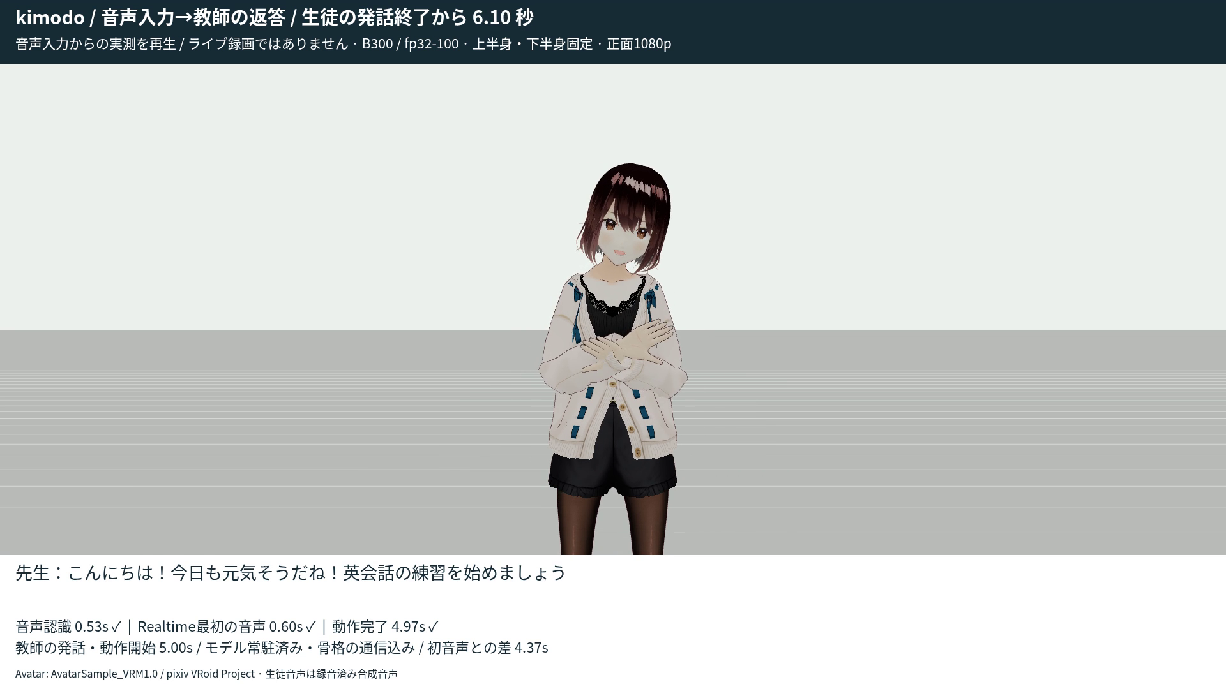
第1期（従来条件） / 実験報告
上半身・正面1080pのデモで、実測した待ち時間を確認
PowerPoint：画像をクリックして動画再生 ／ PDF：同梱mediaフォルダーのMP4を再生
通常 / FP32・100 steps
高速 / TF32許可・20 steps
▶ 同梱MP4を開く
▶ 同梱MP4を開く
[R4] video-{fp32-100,tf32-20}/demo.mp4 / AvatarSample_VRM1.0・pixiv VRoid Project
13
Notes:
上半身・正面1080pのデモで、実測した待ち時間を確認
この動画は実測した待ち時間を再現するオフライン再生でありライブ録画ではない。音声は実際のRealtime応答、動作は受信した全文から実生成。発話と動作を同一フレームにそろえて開始する。動画内の表示時刻と30fpsの切り上げにより、実再生開始は通常5.00秒、高速3.9667秒。PowerPointでは2本のMP4を埋め込む。PDFは静止画プレビューで音声動画は同梱MP4またはindex.htmlを使用。
出典: [R4] video-{fp32-100,tf32-20}/demo.mp4 / AvatarSample_VRM1.0・pixiv VRoid Project
更新注記：このページは第1期の条件・数値を保持しています。第2期のLLM英訳・3モデル再測定は31枚目以降を参照。

Slide 14
第1期（従来条件） / 実験報告
文ごとに発話・動作を同期し、連結する経路を実装
一括生成の既存コードは保持。文分割版・ARDY版・上半身版は独立した経路
区間 1
区間 2
区間 3
区間 4
区間 5
→
→
→
→
発話 ＋ 動作
同時に開始
発話 ＋ 動作
同時に開始
発話 ＋ 動作
同時に開始
発話 ＋ 動作
同時に開始
発話 ＋ 動作
同時に開始
同期・連結
上半身表示の扱い
区間の開始を同じフレームへそろえる。
境目の姿勢は最大250ms補間。
元の骨格・音声・時間記録を保持。
Kimodoは全身77関節を生成し、
上半身67関節を抽出。腰・脚を固定。
上半身のみを生成するモデルではない。
[R7] segmented/english-lesson*/README.md [R4] B300 README.md
14
Notes:
文ごとに発話・動作を同期し、連結する経路を実装
初期の分割デモでは発話に対応する英語動作指示を使用。Kimodo骨格合計72.91秒、音声25.32秒、描画237.03秒、成功処理335.27秒。ARDY Horizon40コミュニティSpaceは骨格115.29秒、描画1038.91秒、成功処理1154.20秒、最初の入力からMP4完成1219.86秒。これらは後期Core8/4090の共通原文比較と異なる。区間音声の開始位置はPCM検査で0サンプル差。短い音声の区間はモデル最短長の骨格を生成して再生速度を調整、元骨格を保持。B300は全77関節を生成後、上半身67関節を抽出。腰・脚の表示を固定するため上半身専用モデルへの高速化ではない。
出典: [R7] segmented/english-lesson*/README.md [R4] B300 README.md
更新注記：このページは第1期の条件・数値を保持しています。第2期のLLM英訳・3モデル再測定は31枚目以降を参照。

Slide 15
第1期（従来条件） / 実験報告
B300の1会話は約5円相当。ただし借りている間は連続課金
$8.99 / 時、1ドル200円で換算。モデル常駐済み・起動と待機の費用は別
料金の対象
通常100 steps
高速20 steps
入力音声開始→骨格受信
6.873秒
5.837秒
上記時間のGPU料金
約3.43円
約2.92円
Realtime API・usageから算出
約1.60円
約1.87円
小計／会話（ASR等は別）
約5.04円
約4.78円
実運用：1時間100リクエストなら、GPU代だけで約18円／回 ＋ API料金等。
検証一式のGPU＋ストレージ概算：RTX 4090 約500円 ／ B300 約925円（API料金別）。
両Podとも終了・削除を確認済み。料金は確定請求額ではない。
[R4] usage・入力開始〜骨格受信 [R9] trial-cleanup.json [P1] OpenAI公式モデル料金
15
Notes:
B300の1会話は約5円相当。ただし借りている間は連続課金
GPU料金は生徒音声入力開始から骨格受信までの約6.8725秒/5.8374秒を時間換算。骨格生成単体だけの費用0.97円/0.25円を総費用とは扱わない。Realtimeはinput text89/audio19、output text38/audio96（通常）、output text61/audio108（高速）。100万tokenあたりtext input$4/output$24/audio input$32/output$64。reasoning23tokensはoutput text61に含まれる内訳として二重加算しない。料金確認2026-10-15、確定請求額は未取得。ASR・ストレージ・起動・待機・動画化は合計から除外。研究用の録音済み入力作成費用も1会話の見積もりに含まない。
出典: [R4] usage・入力開始〜骨格受信 [R9] trial-cleanup.json [P1] OpenAI公式モデル料金
更新注記：このページは第1期の条件・数値を保持しています。第2期のLLM英訳・3モデル再測定は31枚目以降を参照。

Slide 16
第1期（従来条件） / 実験報告
研究室PCでは、小型モデルから常駐実行を検証する
Windows / RTX 5070 12GB / RAM32GB。セットアップ用スクリプトと専用仮想環境を用意
まず試す：MotionLCM / MMM / MoMask
Kimodo：CPU側へテキスト処理を分離
4090ではTorch最大割り当て約0.9〜1.5GiB。
Windows実機でGPU演算と生成時間を確認。
今回の全GPU常駐は約15.3GiB。
12GBでは同じ構成を使えない。
1
2
3
4
環境構築
常駐化
同じ入力で計測
品質を確認
既存スクリプト＋専用venv
重み・言語モデルを事前読込
音声初受信・骨格受信を記録
意味適合・自然さ・つなぎ目
docs/windows_lab.md / configs/lab-windows.json / [R1][R3] VRAM記録
16
Notes:
研究室PCでは、小型モデルから常駐実行を検証する
SSH・WSL・Dockerを前提としないWindowsネイティブ手順。Python/Node/FFmpeg/BuildToolsを事前チェックし、専用venvと固定ソースを用いる。現物Windows/5070のビルドと実推論は未検証。Torchピークだけで必要VRAMを保証しない。KimodoのGPUテキストエンコーダー込み15.3GiB構成は12GBに収まらない。CPUテキストエンコーダーは公式に提供されるがCPU待ちが増える可能性があり5070で再測定する。初回loadやRAM容量、Blackwell対応CUDAビルドも確認が必要。
出典: docs/windows_lab.md / configs/lab-windows.json / [R1][R3] VRAM記録
更新注記：このページは第1期の条件・数値を保持しています。第2期のLLM英訳・3モデル再測定は31枚目以降を参照。

Slide 17
第1期（従来条件） / 実験報告
論文の順位との比較は限定的。品質を含む優劣は未確定
ユーザー提示のMoSCo比較表と、今回の実験では入力・生成長・計測範囲が異なる
共通して登場するモデル
提示資料のAITS
今回・初回を除く4区間中央値
MotionLCM
0.030秒
0.039秒
MoMask
0.120秒
0.202秒
この2モデルの速度の順序は一致。ただし、論文の数値を再現したとは言えない。
未評価：日本語の意味適合／英語学習の発話に合う動作／動作自然さ／FID／
20ステップの品質低下／連続会話でのp50・p95。
[U1] ユーザー提示のMoSCo紹介画像（Table 1） [R1] MotionLCM・MoMask実測
17
Notes:
論文の順位との比較は限定的。品質を含む優劣は未確定
MoSCo表はユーザーが提示した紹介画像から引用。原論文Table1の独立再検証や全14モデルの再現ではない。画像のAITSはMotionLCM0.030秒、MoMask0.120秒、RTX4090/HumanML3D。今回の初回を除く4文の中央値では0.039秒/0.202秒で順序は同じだが条件や統計量が違う。MoSCo本体、TEMOS、MotionMamba等は実行していない。FIDを今回の日本語会話ジェスチャーにそのまま適用して順位を決めない。
出典: [U1] ユーザー提示のMoSCo紹介画像（Table 1） [R1] MotionLCM・MoMask実測
更新注記：このページは第1期の条件・数値を保持しています。第2期のLLM英訳・3モデル再測定は31枚目以降を参照。

Slide 18
第1期（従来条件） / 実験報告
次は常駐・短区間化と、品質評価を組み合わせる
GPUの大型化だけでは、今回の会話経路の追加待ちを1秒以内にできなかった
確認できたこと
次の検証
7モデルの新規生成と動画化。
文単位の発話・動作同期と連結。
B300の生成単体：最短中央値0.435秒。
会話の追加待ち：高速設定で3.252秒。
① 全モデルを事前読込して比較
② 全文待ちを短い意味区間へ変更
③ 骨格を直接返し、保存処理を分離
④ 5070実機＋反復計測＋品質評価
現時点の選定候補：速度重視はMotionLCM / MMM。Kimodoは品質確認と応答経路の改善を継続。
判断根拠：[R1–R4] / 右の施策は提案であり、達成時間の予測ではない
18
Notes:
次は常駐・短区間化と、品質評価を組み合わせる
達成済みと未達を明示。B300で生成単体1秒未満は確認したが、会話での差は3.252秒。次の仮説はモデル常駐の徹底、全文完了前の短い意味区間での開始、Jupyter中継から直接サービスへの変更、保存用NPZ転送を同期経路から外す。これらの効果は未測定。複数音声・複数seed・反復回数を増やして品質とp50/p95を測り、5070Windows実機と同条件に近づける。
出典: 判断根拠：[R1–R4] / 右の施策は提案であり、達成時間の予測ではない
更新注記：このページは第1期の条件・数値を保持しています。第2期のLLM英訳・3モデル再測定は31枚目以降を参照。

Slide 19
第1期（従来条件） / 実験報告
付録：初期調査からの到達点と、未測定の経路
古い「未実行」の記録を、後続の成功記録と混同しない
対象
初期調査・導入
今回の報告上の扱い
Kimodo
初期：公式オンラインの動作指示
後期：共通5文・音声会話・B300実生成
ARDY
初期：無条件CPU診断
後期：Horizon40遠隔／Core8 CUDA実生成
text-to-vrma
ARDYエンジン選択・形式統合
モデルの同条件実生成時間は未測定
LoM / MIBURI / StreamTalk
公式コード・依存・重み配信を調査
今回の比較条件では実推論未検証
LLM-Gesture / ViBES body
資産・公開経路等を調査
今回の比較条件では実推論未検証
FreeTalker / AgentHands
コード調査／役割を確認
実生成の比較には未収録
公開コード・ダウンロード可能な重み・推論成功・会話品質の検証は、それぞれ別の到達点。
[R7] segmented/english-lesson*/README.md [R8] execution_results.md・model_compatibility.md
19
Notes:
付録：初期調査からの到達点と、未測定の経路
初期CPU環境では9モデルを調査しARDY無条件CPUとKimodo公式オンラインの動作指示を実行。後続でARDY Horizon40のテキスト条件付き生成、Core8のGPU実生成、7モデル比較とB300Kimodoを追加した。初期のStage3未達という表記は初期日付の範囲。会話内容の意味に合った自然なジェスチャーの品質検証は引き続き未達。text-to-vrmaは形式変換fixtureをモデル生成成功に数えない。
出典: [R7] segmented/english-lesson*/README.md [R8] execution_results.md・model_compatibility.md
更新注記：このページは第1期の条件・数値を保持しています。第2期のLLM英訳・3モデル再測定は31枚目以降を参照。

Slide 20
第1期（従来条件） / 実験報告
付録：初期の文分割デモは、発話に合わせた動作指示を使用
共通原文5区間の後期比較とは、入力・モデル・サービス・描画条件が異なる
項目
Kimodo版
ARDY版
モーションモデル
Kimodo SOMA-RP-v1
ARDY Core / Horizon40
利用経路
NVIDIA公式オンライン
公開コミュニティSpace
骨格生成・5区間
72.91秒
115.29秒
音声生成・今回分
25.32秒
0秒（同じ既存音声を共有）
連結込みMP4書き出し
237.03秒
1,038.91秒
成功処理の合計
335.27秒
1,154.20秒
完成動画の長さ
14.133秒
14.133秒
▶ Kimodoの分割デモ
▶ ARDYの分割デモ
[R7] reports/segmented/english-lesson*/README.md / 成功処理の合計
20
Notes:
付録：初期の文分割デモは、発話に合わせた動作指示を使用
Kimodoは公式オンライン、ARDYはHorizon40の公開コミュニティSpace。両方とも原発話そのままではなく発話に合わせた英語動作指示を使用。ARDYの音声は既存のKimodo音声を共有し、追加OpenAI音声生成は0回。各動画は14.133秒、424フレーム、1080p/30fps。最短長制約を満たす新規骨格を生成し再生速度を調整した区間がある。これはライブ会話の待ち時間ではない。
出典: [R7] reports/segmented/english-lesson*/README.md / 成功処理の合計
更新注記：このページは第1期の条件・数値を保持しています。第2期のLLM英訳・3モデル再測定は31枚目以降を参照。

Slide 21
第1期（従来条件） / 実験報告
付録：計測原本・固定バージョン・再現手順
Gitリポジトリ：github.com/nk-an-nk/textToMotion / work 実験コード基準：3a37d6e
[R1・R2] 7モデル比較の記録
[R3・R4・R6] Kimodo / B300の計測・動画
[R5] GPU条件・ソースと重みのハッシュ
[R7] 文分割デモの入力・同期・計測
研究室Windowsのセットアップ手順
B300：PyTorch 2.8.0+cu129 / CUDA 12.9 / Python 3.12.3
ソース・重みrevision・LoRA各448テンソルを検証。元NPZ・骨格JSON・WAV・時刻・usageを保存。
実装テスト：Python112件／JavaScript22件。ライブWebRTC＋ローカルGPUの連続対話は未検証。
原本はGitのworkブランチ。再集計値・費用式は同梱measurements.json。
21
Notes:
付録：計測原本・固定バージョン・再現手順
R1=reports/model-comparison/runpod-20261014/common-input-times.csvと各生成JSON。R2=同audio-response-times.csvと各measurement.json。R3=reports/kimodo-b300-20261015/benchmark/summary.json/hardware.json。R4=同dialogue-times.csvとdialogue-*/measurement.json/video-*/demo.mp4。R5=旧reproducibility/hardware.json/source-and-weights.json。R6=B300environment.json/benchmark/hardware.json。R7=reports/segmented/english-lesson*/README.md。R8=reports/execution_results.md/model_compatibility.md。R9=両試験trial-cleanup.json。U1=ユーザー提示のMoSCo紹介画像（原論文独立検証なし）。P1=OpenAIのgpt-realtime-2.1公式モデルページ、2026-10-15に料金確認。B300ソース58e781898b3d7e328a676a75d3e338c45dce3ad9、checkpoint revision defbe1f34f5fd031eb0ccfe19f3f92a9880c287b。MNTPとsupervisedの各448tensor照合を通った経路のみ報告値に使用。学習済み重みとVRM本体は資料へ再配布していない。
出典: 原本はGitのworkブランチ。再集計値・費用式は同梱measurements.json。
更新注記：このページは第1期の条件・数値を保持しています。第2期のLLM英訳・3モデル再測定は31枚目以降を参照。

Slide 22
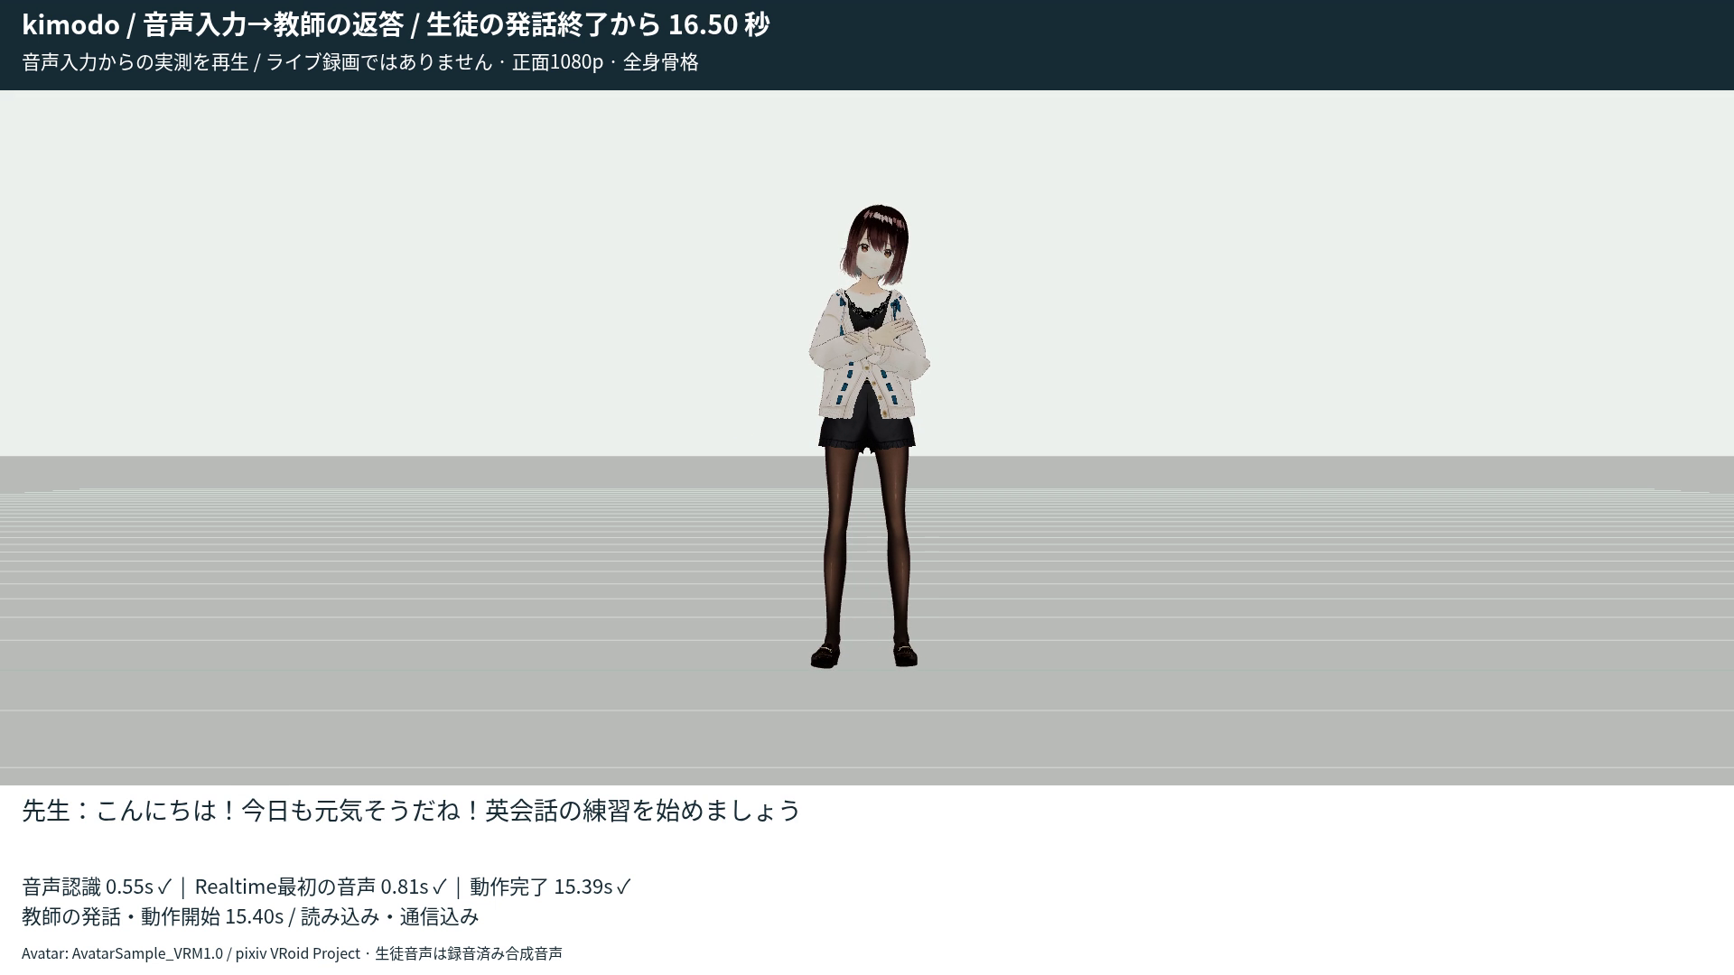
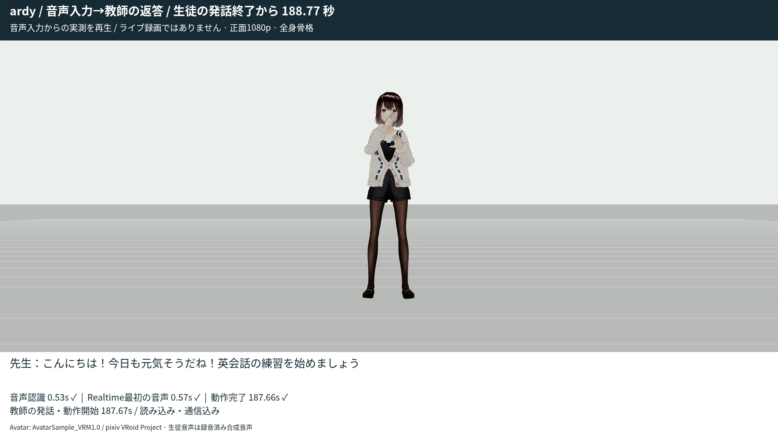
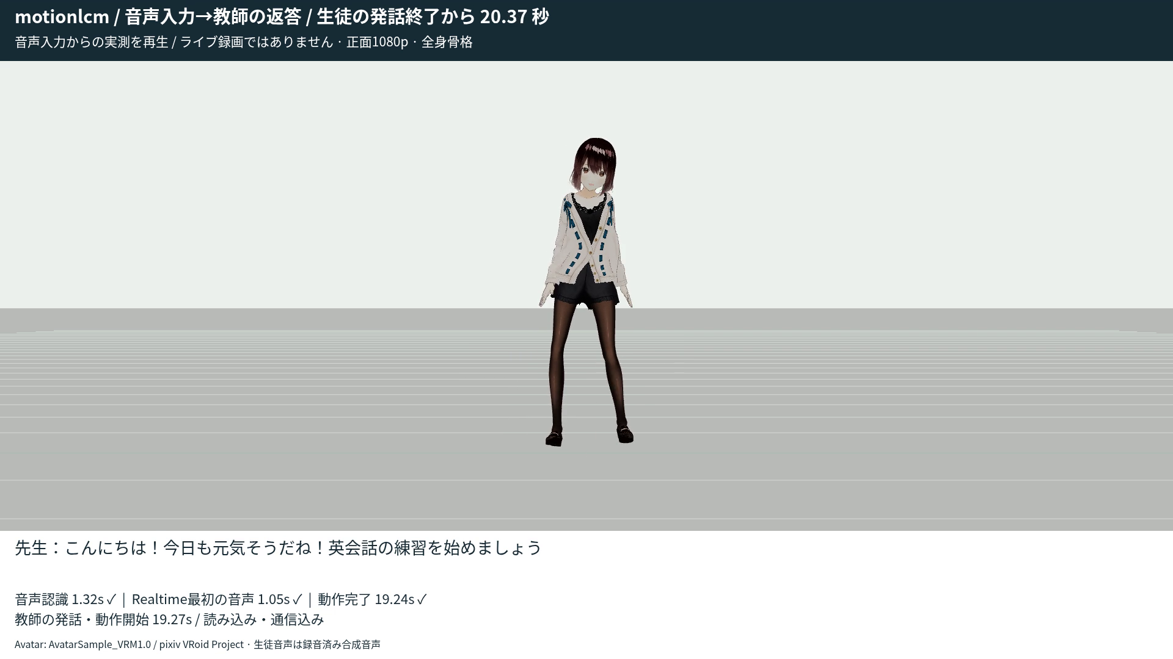
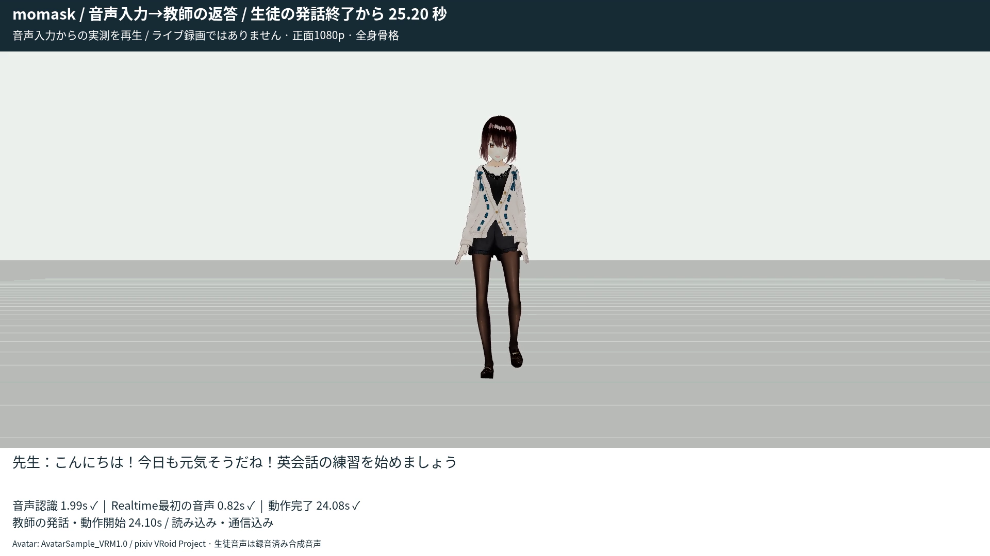
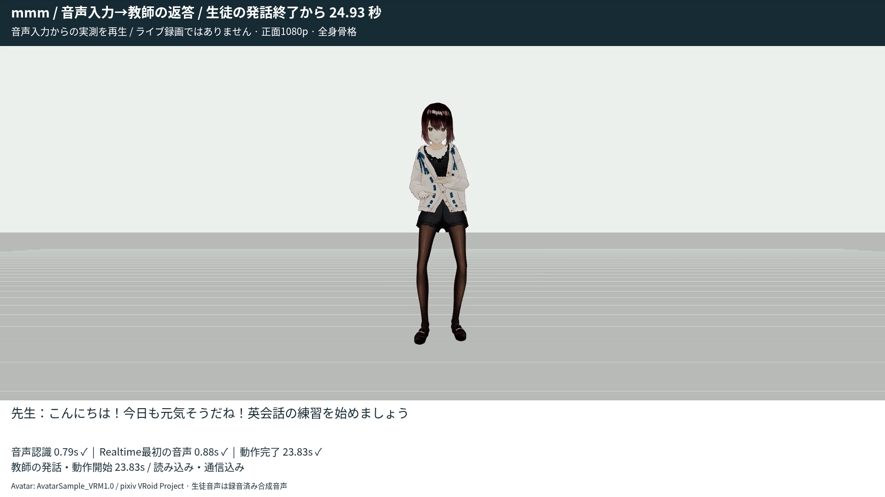
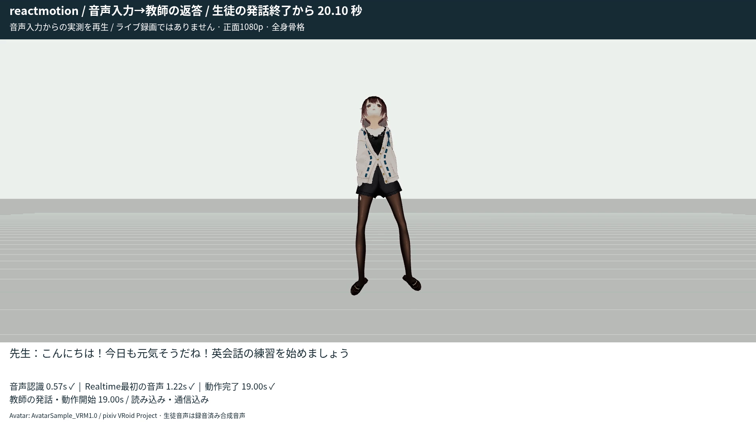
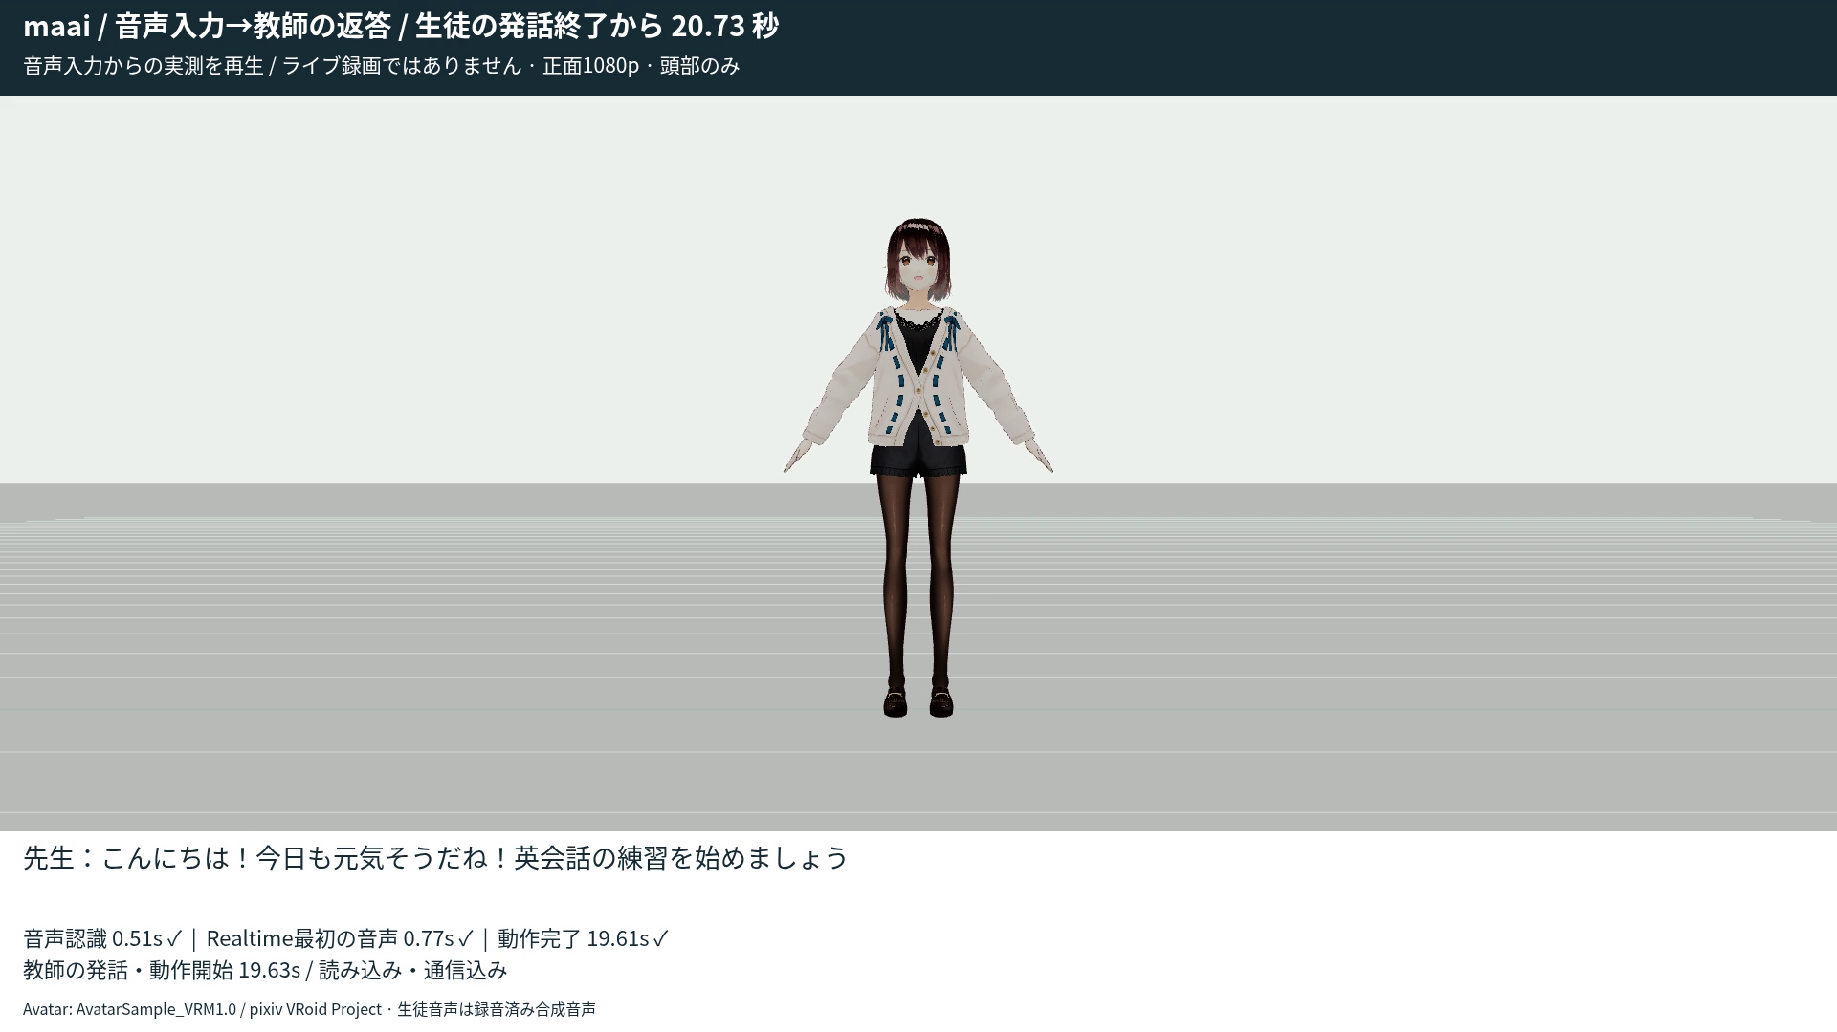
第1期（従来条件） / 実験報告
付録：全18本のデモ動画をPowerPoint内に収録
モデル名・画像をクリックすると、会話と共通5文の動画スライドへ移動
▶ Kimodo
▶ ARDY
▶ MotionLCM
▶ MoMask
▶ B300比較へ
▶ 文分割デモへ
▶ MMM
▶ ReactMotion（聞き手）
▶ MaAI（聞き手）
動画はすべて埋め込み
[R2] audio-input-dialogue/*/demo.mp4 / AvatarSample_VRM1.0・pixiv VRoid Project
22
Notes:
付録：全18本のデモ動画をPowerPoint内に収録
7モデルの会話と共通5文で14本、B300比較2本、初期の文分割2本の全18本をPPTX内に埋め込む。画像は外部MP4へのリンクではなく埋め込み動画スライドへの移動。会話動画は実音声入力と実モデル生成の計測値を再現するオフライン再生。実マイクのライブ録画ではない。ARDYは187秒の待ちが含まれる。ReactMotionとMaAIは聞き手。MaAIは今回の挨拶では最大p_nod0.3219で0.5閾値を超えず、うなずきイベントを追加していない。
出典: [R2] audio-input-dialogue/*/demo.mp4 / AvatarSample_VRM1.0・pixiv VRoid Project
更新注記：このページは第1期の条件・数値を保持しています。第2期のLLM英訳・3モデル再測定は31枚目以降を参照。

Slide 23
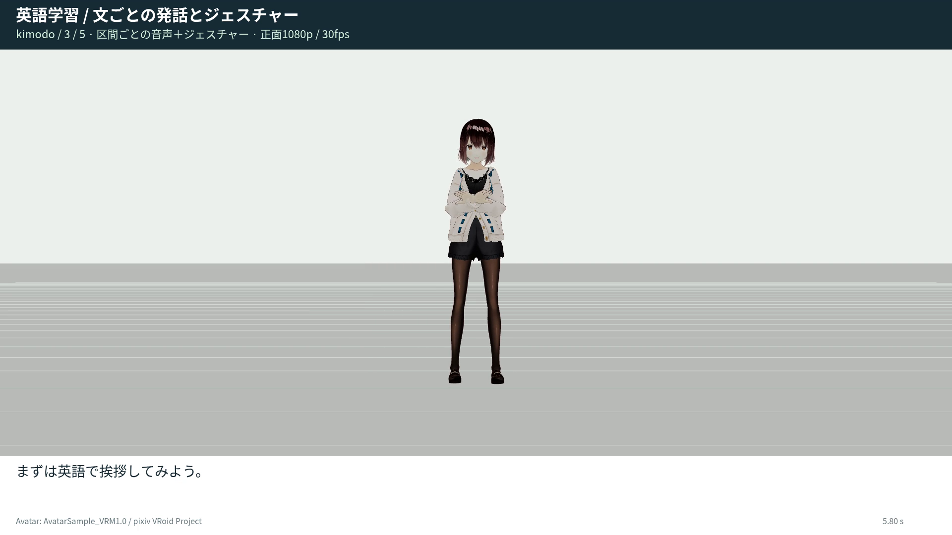
第1期（従来条件） / 動画付録 / 全18本をスライド内で再生
デモ動画：Kimodo / 話し手の動作
スライドショーで動画をクリックして再生。左右の動画は個別に再生できます。
生徒 → 先生の会話
共通の英語学習5区間
発話終了→動作完了観測：15.395秒
5区間の生成処理合計：51.409秒
▶ MP4を直接開く（補助リンク）
▶ MP4を直接開く（補助リンク）
← 動画目次へ
[R1・R2] kimodo / AvatarSample_VRM1.0・pixiv VRoid Project
23
Notes:
デモ動画：Kimodo / 話し手の動作
Kimodoの会話動画と共通5文の動画を、切り詰めずに全編埋め込み。会話では実測した待ちを再現するオフライン再生。生成・API・動画の再実行は行っていない。PDFは静止画で、外部MP4への補助リンクを用いる。左右を同時再生すると音声が重なるため、発表時は1本ずつ再生する。
出典: [R1・R2] kimodo / AvatarSample_VRM1.0・pixiv VRoid Project
更新注記：このページは第1期の条件・数値を保持しています。第2期のLLM英訳・3モデル再測定は31枚目以降を参照。

Slide 24
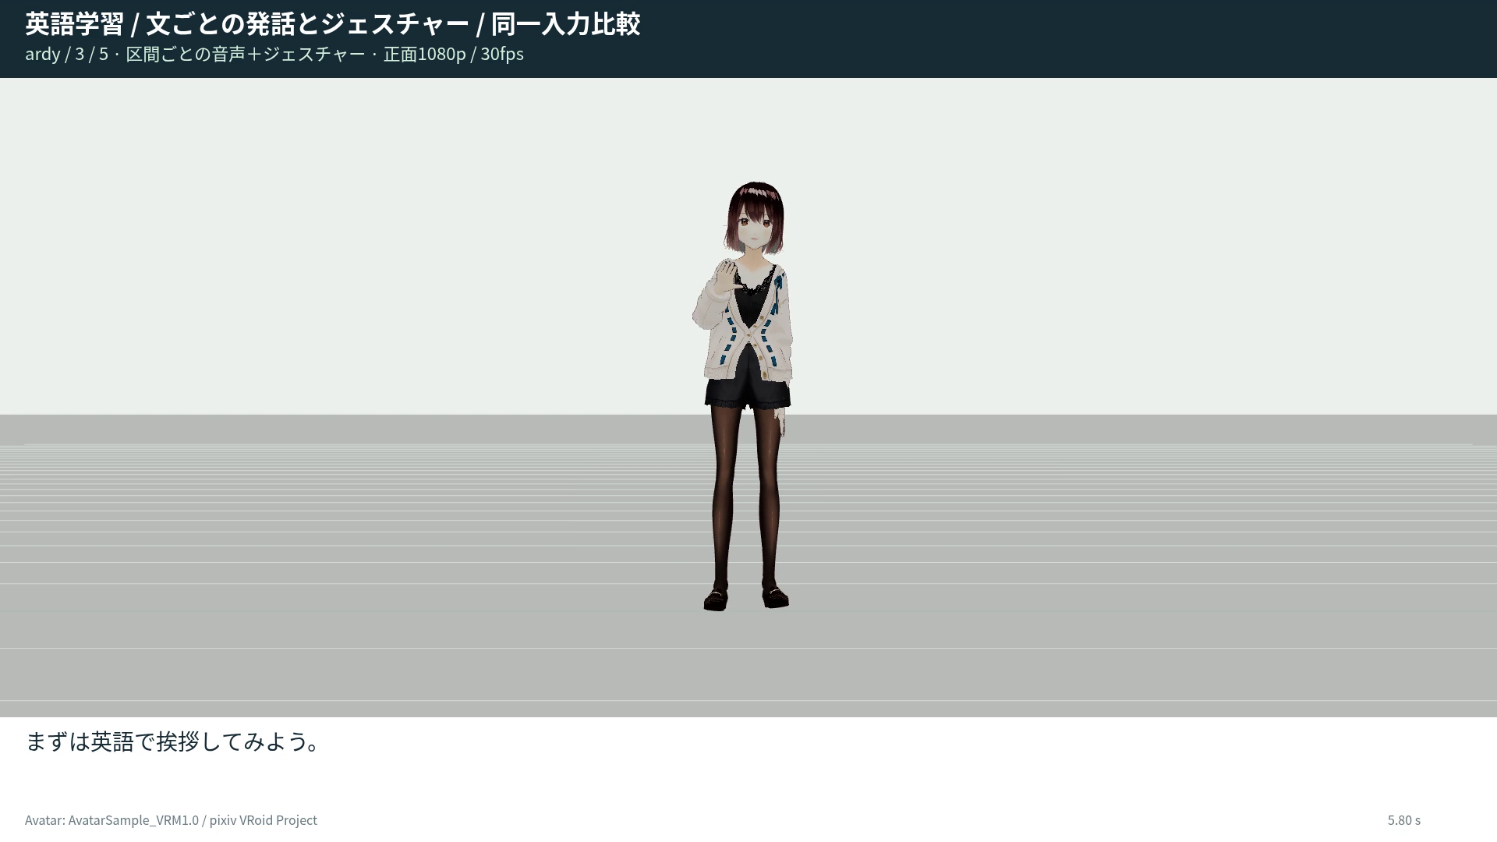
第1期（従来条件） / 動画付録 / 全18本をスライド内で再生
デモ動画：ARDY / 話し手の動作
スライドショーで動画をクリックして再生。左右の動画は個別に再生できます。
生徒 → 先生の会話
共通の英語学習5区間
発話終了→動作完了観測：187.660秒
5区間の生成処理合計：38.492秒
▶ MP4を直接開く（補助リンク）
▶ MP4を直接開く（補助リンク）
← 動画目次へ
[R1・R2] ardy / AvatarSample_VRM1.0・pixiv VRoid Project
24
Notes:
デモ動画：ARDY / 話し手の動作
ARDYの会話動画と共通5文の動画を、切り詰めずに全編埋め込み。会話では実測した待ちを再現するオフライン再生。生成・API・動画の再実行は行っていない。PDFは静止画で、外部MP4への補助リンクを用いる。左右を同時再生すると音声が重なるため、発表時は1本ずつ再生する。
出典: [R1・R2] ardy / AvatarSample_VRM1.0・pixiv VRoid Project
更新注記：このページは第1期の条件・数値を保持しています。第2期のLLM英訳・3モデル再測定は31枚目以降を参照。

Slide 25
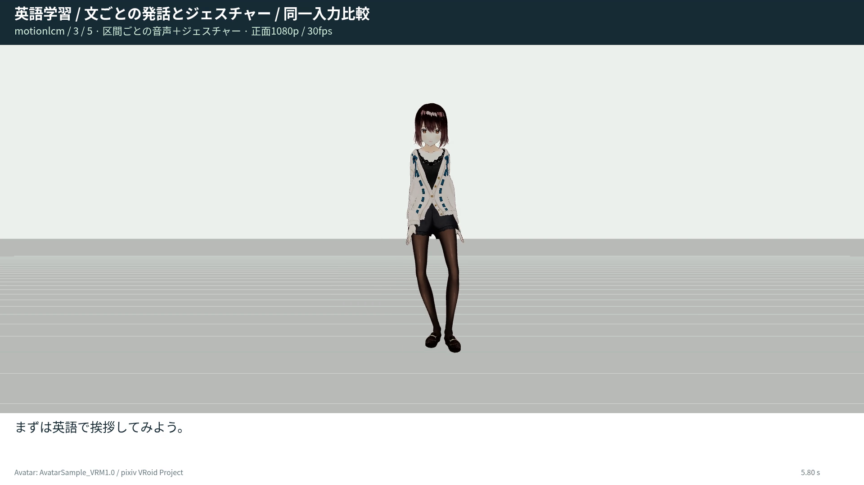
第1期（従来条件） / 動画付録 / 全18本をスライド内で再生
デモ動画：MotionLCM / 話し手の動作
スライドショーで動画をクリックして再生。左右の動画は個別に再生できます。
生徒 → 先生の会話
共通の英語学習5区間
発話終了→動作完了観測：19.242秒
5区間の生成処理合計：0.570秒
▶ MP4を直接開く（補助リンク）
▶ MP4を直接開く（補助リンク）
← 動画目次へ
[R1・R2] motionlcm / AvatarSample_VRM1.0・pixiv VRoid Project
25
Notes:
デモ動画：MotionLCM / 話し手の動作
MotionLCMの会話動画と共通5文の動画を、切り詰めずに全編埋め込み。会話では実測した待ちを再現するオフライン再生。生成・API・動画の再実行は行っていない。PDFは静止画で、外部MP4への補助リンクを用いる。左右を同時再生すると音声が重なるため、発表時は1本ずつ再生する。
出典: [R1・R2] motionlcm / AvatarSample_VRM1.0・pixiv VRoid Project
更新注記：このページは第1期の条件・数値を保持しています。第2期のLLM英訳・3モデル再測定は31枚目以降を参照。

Slide 26
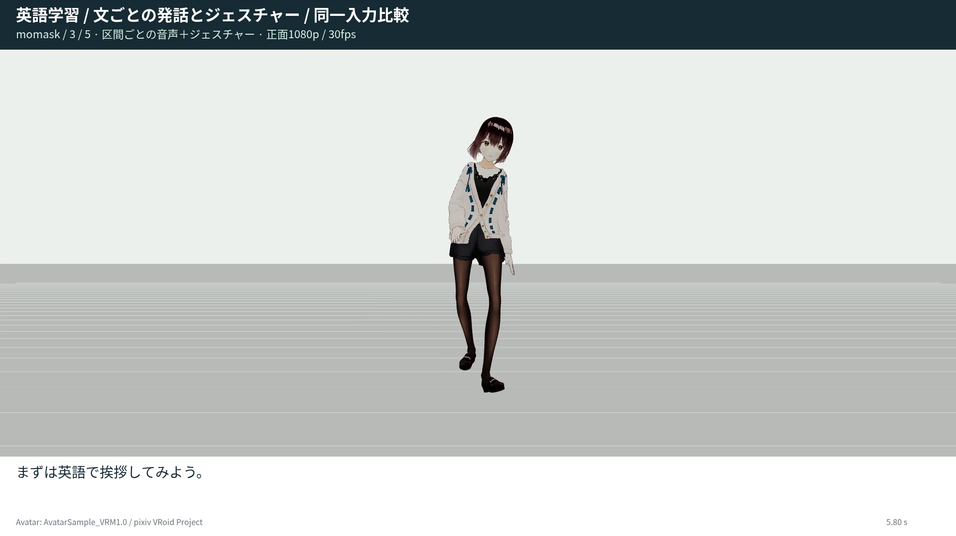
第1期（従来条件） / 動画付録 / 全18本をスライド内で再生
デモ動画：MoMask / 話し手の動作
スライドショーで動画をクリックして再生。左右の動画は個別に再生できます。
生徒 → 先生の会話
共通の英語学習5区間
発話終了→動作完了観測：24.082秒
5区間の生成処理合計：1.512秒
▶ MP4を直接開く（補助リンク）
▶ MP4を直接開く（補助リンク）
← 動画目次へ
[R1・R2] momask / AvatarSample_VRM1.0・pixiv VRoid Project
26
Notes:
デモ動画：MoMask / 話し手の動作
MoMaskの会話動画と共通5文の動画を、切り詰めずに全編埋め込み。会話では実測した待ちを再現するオフライン再生。生成・API・動画の再実行は行っていない。PDFは静止画で、外部MP4への補助リンクを用いる。左右を同時再生すると音声が重なるため、発表時は1本ずつ再生する。
出典: [R1・R2] momask / AvatarSample_VRM1.0・pixiv VRoid Project
更新注記：このページは第1期の条件・数値を保持しています。第2期のLLM英訳・3モデル再測定は31枚目以降を参照。

Slide 27
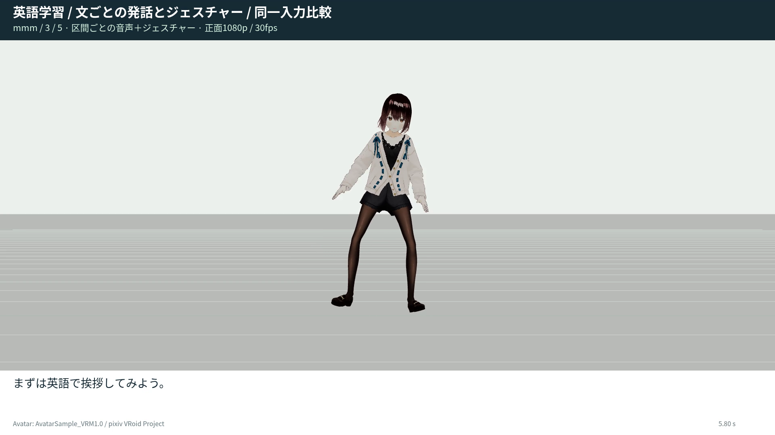
第1期（従来条件） / 動画付録 / 全18本をスライド内で再生
デモ動画：MMM / 話し手の動作
スライドショーで動画をクリックして再生。左右の動画は個別に再生できます。
生徒 → 先生の会話
共通の英語学習5区間
発話終了→動作完了観測：23.828秒
5区間の生成処理合計：0.757秒
▶ MP4を直接開く（補助リンク）
▶ MP4を直接開く（補助リンク）
← 動画目次へ
[R1・R2] mmm / AvatarSample_VRM1.0・pixiv VRoid Project
27
Notes:
デモ動画：MMM / 話し手の動作
MMMの会話動画と共通5文の動画を、切り詰めずに全編埋め込み。会話では実測した待ちを再現するオフライン再生。生成・API・動画の再実行は行っていない。PDFは静止画で、外部MP4への補助リンクを用いる。左右を同時再生すると音声が重なるため、発表時は1本ずつ再生する。
出典: [R1・R2] mmm / AvatarSample_VRM1.0・pixiv VRoid Project
更新注記：このページは第1期の条件・数値を保持しています。第2期のLLM英訳・3モデル再測定は31枚目以降を参照。

Slide 28
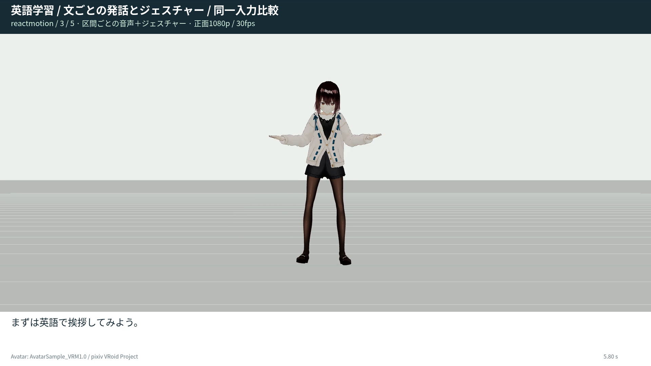
第1期（従来条件） / 動画付録 / 全18本をスライド内で再生
デモ動画：ReactMotion / 聞き手の反応
スライドショーで動画をクリックして再生。左右の動画は個別に再生できます。
生徒 → 先生の会話
共通の英語学習5区間
発話終了→動作完了観測：18.998秒
5区間の生成処理合計：2.597秒
▶ MP4を直接開く（補助リンク）
▶ MP4を直接開く（補助リンク）
← 動画目次へ
[R1・R2] reactmotion / AvatarSample_VRM1.0・pixiv VRoid Project
28
Notes:
デモ動画：ReactMotion / 聞き手の反応
ReactMotionの会話動画と共通5文の動画を、切り詰めずに全編埋め込み。会話では実測した待ちを再現するオフライン再生。生成・API・動画の再実行は行っていない。PDFは静止画で、外部MP4への補助リンクを用いる。左右を同時再生すると音声が重なるため、発表時は1本ずつ再生する。
出典: [R1・R2] reactmotion / AvatarSample_VRM1.0・pixiv VRoid Project
更新注記：このページは第1期の条件・数値を保持しています。第2期のLLM英訳・3モデル再測定は31枚目以降を参照。

Slide 29
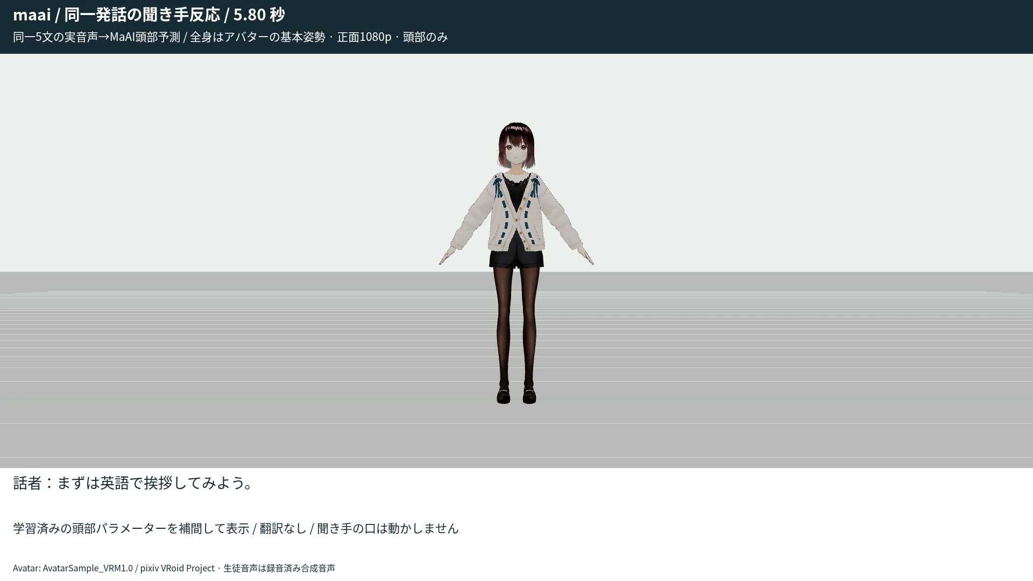
第1期（従来条件） / 動画付録 / 全18本をスライド内で再生
デモ動画：MaAI / 聞き手の反応
スライドショーで動画をクリックして再生。左右の動画は個別に再生できます。
生徒 → 先生の会話
共通の英語学習5区間
発話終了→動作完了観測：19.606秒
5区間の生成処理合計：8.063秒
▶ MP4を直接開く（補助リンク）
▶ MP4を直接開く（補助リンク）
← 動画目次へ
[R1・R2] maai / AvatarSample_VRM1.0・pixiv VRoid Project
29
Notes:
デモ動画：MaAI / 聞き手の反応
MaAIの会話動画と共通5文の動画を、切り詰めずに全編埋め込み。会話では実測した待ちを再現するオフライン再生。生成・API・動画の再実行は行っていない。PDFは静止画で、外部MP4への補助リンクを用いる。左右を同時再生すると音声が重なるため、発表時は1本ずつ再生する。
出典: [R1・R2] maai / AvatarSample_VRM1.0・pixiv VRoid Project
更新注記：このページは第1期の条件・数値を保持しています。第2期のLLM英訳・3モデル再測定は31枚目以降を参照。

Slide 30
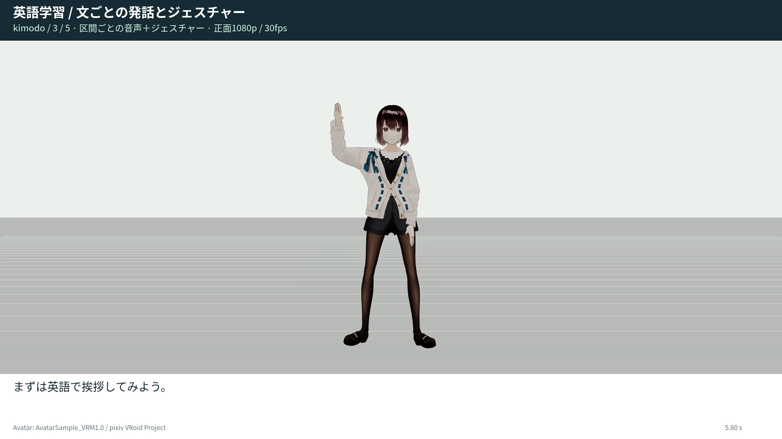
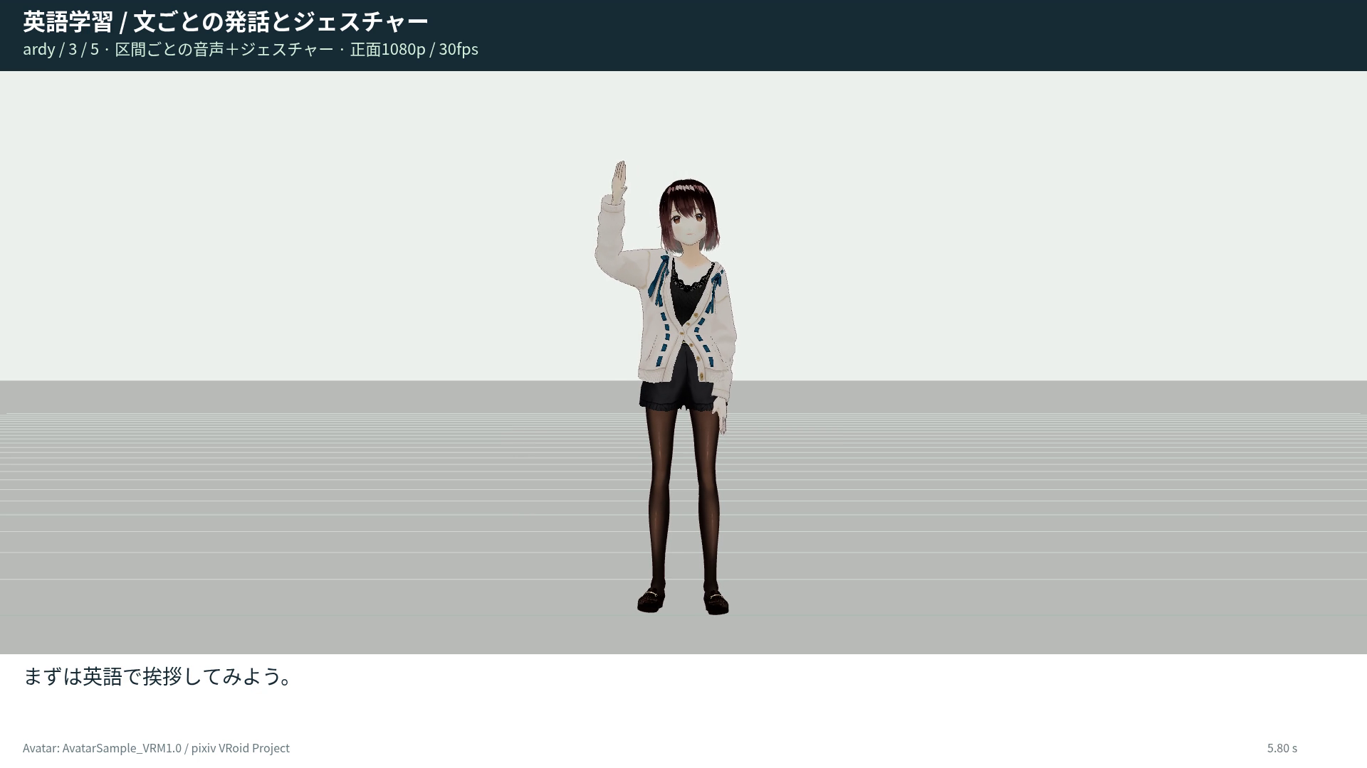
第1期（従来条件） / 動画付録 / 全18本をスライド内で再生
デモ動画：文ごとの発話・ジェスチャーを同期して連結
初期の文分割デモ：発話に合わせた英語の動作指示を使用した別条件の実験
Kimodo / 公式オンライン
ARDY / Horizon40
5区間を連結・音声付き・14.133秒
5区間を連結・音声付き・14.133秒
▶ MP4を直接開く（補助リンク）
▶ MP4を直接開く（補助リンク）
← 動画目次へ
[R7] segmented/english-lesson* / AvatarSample_VRM1.0・pixiv VRoid Project
30
Notes:
デモ動画：文ごとの発話・ジェスチャーを同期して連結
KimodoとARDY Horizon40の初期文分割動画を全編埋め込み。音声を共有し各区間の発話とジェスチャーを同じフレームで開始して連結した。後期の共通原文5区間比較とは入力と生成経路が異なる。2本とも既存の14.133秒、424フレームの完成動画。
出典: [R7] segmented/english-lesson* / AvatarSample_VRM1.0・pixiv VRoid Project
更新注記：このページは第1期の条件・数値を保持しています。第2期のLLM英訳・3モデル再測定は31枚目以降を参照。

Slide 31
第2期 / 英訳入力での追加実験
追加実験：LLM英訳を挟み、3モデルを2環境で実生成
2026-10-16 / MoLingo・ReMoMask-2・MoMask / 共通5区間と実音声の生徒→先生会話
常駐推論の測定
実音声の会話測定
追加した動画
90回
6回
42本
3モデル×2環境×5文×3 seed
英訳・生成・通信を含む通し実測
本編12本＋区間単独30本
主な結果
生成中央値：MoMask 0.168〜0.300秒 / ReMoMask-2 0.277〜0.494秒 / MoLingo 2.217〜3.038秒。
追加実験 2026-10-16 / reports/masked-models-20261016 / seed0の全編を収録
31
Notes:
追加実験：LLM英訳を挟み、3モデルを2環境で実生成
第1期は原文直接入力。第2期は利用者の指定に従いLLMで忠実に英訳し、その英語を動作モデルに入力。音声と字幕は原文を保持。共通5区間は全モデルで英訳と音声を共有。会話は実際に受信した教師文を毎回英訳する。B300は今回設定で4090を上回らず、最上位GPUなら必ず高速という結果ではなかった。
出典: 追加実験 2026-10-16 / reports/masked-models-20261016 / seed0の全編を収録

Slide 32
第2期 / 入力条件
発話内容は保持し、動作モデルへ渡す文だけLLMで英訳
共通5区間は同じ英訳を共有。動作指示への書き換えを行わない。音声・字幕は原文のまま。
区間
元の発話（音声・字幕）
LLM英訳（動作モデル入力）
英訳
01
こんにちは！
Hello!
1.061s
02
今日も一緒に楽しく英語を勉強しましょう！
Let’s have fun studying English together again today!
1.075s
03
まずは英語で挨拶してみよう。
First, let's try greeting in English.
1.294s
04
Hello! How are you today?
Hello! How are you today?
0.998s
05
元気なときは、I'm happy! って言ってみてね。
When you're feeling energetic, try saying, "I'm happy!"
1.430s
会話：受信した教師全文 → LLM英訳 → 常駐モデル → 骨格受信。英訳も通し計測に含める。
追加実験 2026-10-16 / reports/masked-models-20261016 / seed0の全編を収録
32
Notes:
発話内容は保持し、動作モデルへ渡す文だけLLMで英訳
LLMはOpenAI Realtime gpt-realtime-2.1のテキスト出力。原文・英訳・usage・翻訳時間を保存。第1期の原文直接入力条件とは異なる。T5の日本語未知語問題を回避し、英訳後のMoLingo入力では未知語0件、全3モデルで入力の切り詰めなし。翻訳は事前接続せず、その接続時間を翻訳秒数へ含む。
出典: 追加実験 2026-10-16 / reports/masked-models-20261016 / seed0の全編を収録

Slide 33
第2期 / 計測結果
常駐生成はMoMaskが最短。会話の待ちは別に計測
生成中央値：英訳済み共通5区間×3 seed。会話：各条件1回。すべて秒。
環境
モデル
骨格中央値
会話の英訳
発話終了→骨格
Realtime差
RTX 4090・12GB制限
MoLingo-263
2.217
1.587
6.175
+5.597
RTX 4090・12GB制限
ReMoMask-2
0.277
0.936
3.302
+2.592
RTX 4090・12GB制限
MoMask
0.168
1.167
3.337
+2.710
B300
MoLingo-263
3.038
1.499
7.756
+6.863
B300
ReMoMask-2
0.494
1.437
5.011
+4.112
B300
MoMask
0.300
1.112
4.217
+3.404
結果の読み方
今回の設定では、3モデルともRTX 4090の生成時間がB300より短い。
追加実験 2026-10-16 / reports/masked-models-20261016 / seed0の全編を収録
33
Notes:
常駐生成はMoMaskが最短。会話の待ちは別に計測
生成中央値はテキスト符号化・サンプリング・デコード・CPU転送・JSON直列化を含む。モデル読込、共有英訳、通信、保存、MP4描画を除く。会話の骨格受信は生徒の発話終了を基準とし、LLM英訳とJupyter WSS中継を含む。Realtime差は最初の音声チャンク受信との差。会話では英訳表現・音声長が呼び出しごとに変動し、速度順位を確定する反復測定ではない。
出典: 追加実験 2026-10-16 / reports/masked-models-20261016 / seed0の全編を収録

Slide 34
第2期 / ハードウェアと再現条件
研究室向けの4090と、前回と同じB300を比較
RTX 5070 / Windowsの実機測定ではない。RAM32GBの強制制限も設けていない。
項目
研究室実機（未測定）
今回の研究室向け代替
今回の上位GPU
GPU
RTX 5070 12GB
RTX 4090 24GB
B300 SXM6 AC・公称288GB
CPU
Ryzen 7 5700X
AMD EPYC 75F3
Intel Xeon 6740E
CPU制約
8コア16スレッド
推論8 / affinity8
推論8 / affinity8
RAM
32GB
割当62GB・上限未設定
割当251GB
OS
Windows
Ubuntu 24.04
Ubuntu 24.04
GPU時給
研究室機
0.89 USD/h
8.99 USD/h
全身22関節を生成し、表示時に上半身を使用。腰・脚を固定し、元の骨格も保持。
Torchのピーク割当：約0.89GiB（MoMask）、1.75〜1.78GiB（ReMoMask-2）、3.10GiB（MoLingo）。
追加実験 2026-10-16 / reports/masked-models-20261016 / seed0の全編を収録
34
Notes:
研究室向けの4090と、前回と同じB300を比較
研究室向け代替条件はRTX4090、PyTorch allocator上限12227MiB、CPU8スレッド・affinity8。CUDA context等はallocator上限の外。実CPUはEPYC75F3、割当16vCPU/62GB。B300はXeon6740E、割当24vCPU/251GB、推論8スレッド。両方Ubuntu24.04、Torch2.8.0+cu129、CUDA12.9。同一ソースと重み。動作本体FP32、CLIPは公式FP16、MoLingo T5はFP32、TF32無効、batch1。上半身だけ推論した値ではない。
出典: 追加実験 2026-10-16 / reports/masked-models-20261016 / seed0の全編を収録

Slide 35
第2期 / 費用・保持
1リクエストの参考料金を、GPU・音声・英訳に分ける
会話のusageから概算。GPUは生徒音声開始→骨格受信を按分。1ドル200円。ASR・保存等は別。
環境
モデル
応答中GPU
Realtime音声
LLM英訳
参考小計
RTX 4090・12GB制限
MoLingo-263
¥0.399
¥1.783
¥0.502
¥2.684
RTX 4090・12GB制限
ReMoMask-2
¥0.257
¥1.886
¥0.233
¥2.376
RTX 4090・12GB制限
MoMask
¥0.259
¥1.830
¥0.290
¥2.379
B300
MoLingo-263
¥4.823
¥1.762
¥0.386
¥6.972
B300
ReMoMask-2
¥3.452
¥1.818
¥0.295
¥5.565
B300
MoMask
¥3.055
¥1.730
¥0.305
¥5.090
GPUレンタル概算：合計 $4.29
保持：10/17 15:37・16:04 JST
停止済み / 保持・API費用は別
停止後24h保持／削除監視はクラウド側。
追加実験 2026-10-16 / reports/masked-models-20261016 / seed0の全編を収録
35
Notes:
1リクエストの参考料金を、GPU・音声・英訳に分ける
GPU単価は作成時REST API表示の0.89USD/hと8.99USD/h。表は生徒音声開始〜骨格受信のGPU時間按分＋実usageのRealtime音声とLLM英訳。1USD=200円。API単価は第1期資料で2026-10-15確認のgpt-realtime-2.1：100万tokenあたり入力text4/audio32、出力text24/audio64 USD。reasoningはtext内訳として二重加算しない。ASR・起動・待機・保存・動画化を除く参考小計で実請求ではない。今回GPUレンタルはPod作成〜停止で4090約0.343USD、B300約3.942USD、合計約4.286USD。実請求未照合、ストレージ・OpenAI費用別。GPUは停止確認済み。各40GB永続領域に重み・source・venv・結果を24時間保持。期限後削除watcherはこのクラウド環境上のbest effortでprovider TTLではない。
出典：reports/masked-models-20261016/request-cost-estimates.json

Slide 36
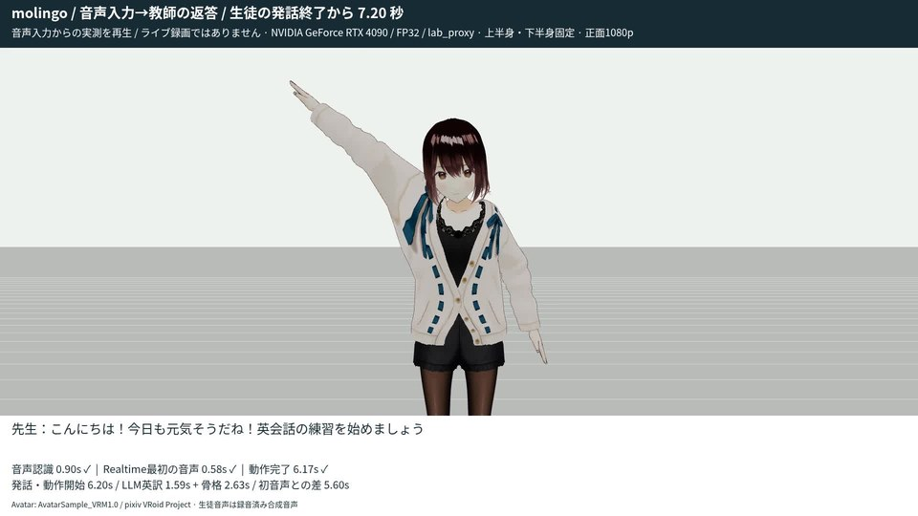
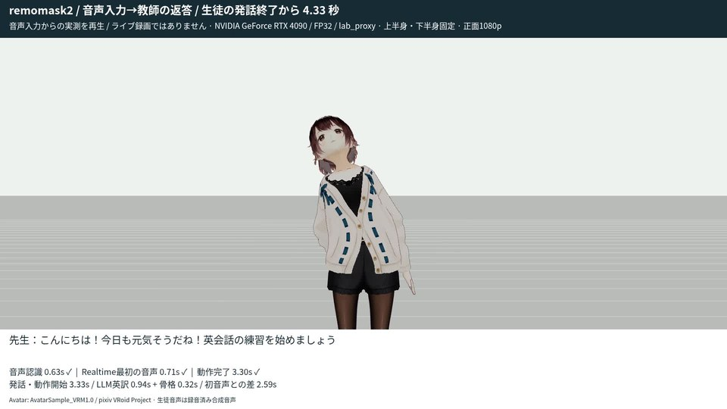
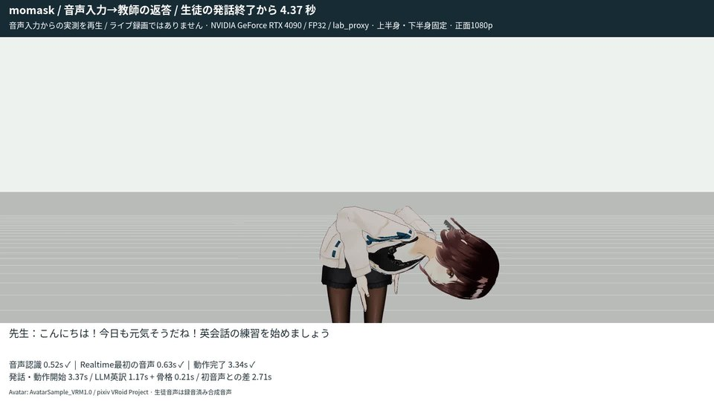
第2期 / 出力の確認
英訳で未知語を回避。発話に合う動作かは別に確認
同じseed0を採用し、見栄えに合わせた選び直しはしない。元の全身骨格を保存。
MoLingo-263
ReMoMask-2
MoMask
T5の未知語：0件
一部区間で大きな傾き
会話出力に大きな体の傾き
速度・会話の待ち時間・ジェスチャー品質は分けて評価する。FIDや品質順位は未測定。
追加実験 2026-10-16 / reports/masked-models-20261016 / seed0の全編を収録
36
Notes:
英訳で未知語を回避。発話に合う動作かは別に確認
MoLingoのT5で未知語0件。CLIPも入力切り詰めなし。ただし発話を英訳した文は動作記述データセットの入力領域と異なり、自然なco-speech gestureを保証しない。MoMaskの会話では4090約96度、B300約152度の胴体傾斜が発生した。角度は品質スコアではない。FID・自然さ・意味適合の定量評価は実施していない。手指や表情を生成するモデルではなく口パクは音声RMS表示。
出典: 追加実験 2026-10-16 / reports/masked-models-20261016 / seed0の全編を収録

Slide 37
第2期 / まとめと全動画
GPUの大型化だけでは、Realtimeとの差1秒に届かない
英訳込み会話の追加待ちは2.59〜6.86秒。ネイティブ推論と待ちの内訳を分けて改善する。
確認したこと
次に測ること
原文を保持したLLM英訳。
3モデル×2GPUの実生成。
90回の常駐測定と会話6回。
短い意味区間からの生成開始。
翻訳・中継・保存の待ちを減らす。
5070実機と発話への適合性。
動画付録：本編12本（38〜43枚目） / 区間単独30本（44〜49枚目）
全60本はPPTXに埋め込み済み。PowerPointで動画をクリックして再生。PDFは静止画。
追加実験 2026-10-16 / reports/masked-models-20261016 / seed0の全編を収録
37
Notes:
GPUの大型化だけでは、Realtimeとの差1秒に届かない
この3モデル、batch1、同一精度、Jupyter中継での測定。最初の音声と骨格受信の差は全条件で1秒超。モデル常駐は実施済みで、全文待ち、翻訳接続と生成、通信が残る。今後は短い意味区間での開始と直接通信、翻訳済み文やテキスト特徴の再利用を別条件として測る。研究室5070/Windows実機、連続マイク、複数反復p50/p95、品質評価は未達。次の12枚に全42本の新規動画を埋め込む。
出典: 追加実験 2026-10-16 / reports/masked-models-20261016 / seed0の全編を収録

Slide 38
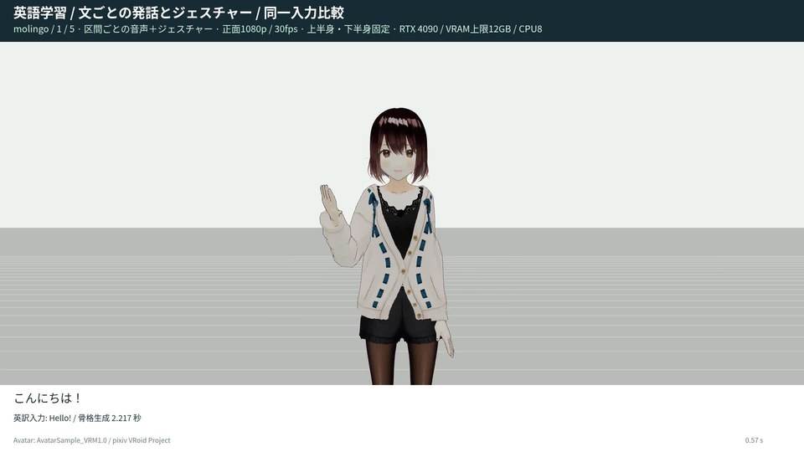
第2期 / 本編動画12本
MoLingo-263 / 4090・12GB制限：会話・共通5区間
各動画をクリックして個別に再生。教師の発話とジェスチャーは同じフレームから開始。
生徒 → 先生の実音声会話
共通の英語学習5区間
骨格受信 6.175s / Realtime差 +5.597s
骨格生成中央値 2.217s / 英訳時間は別計測
追加実験 2026-10-16 / reports/masked-models-20261016 / seed0の全編を収録
38
Notes:
MoLingo-263 / 4090・12GB制限：会話・共通5区間
英訳経路。会話は実測した待ちを再現するオフライン動画でライブ録画ではない。発話終了→骨格受信6.174746秒、Realtime差5.597247秒。共通5区間の常駐生成中央値2.217139秒。英訳・通信は常駐生成中央値から除く。両動画を同時再生すると音声が重なる。
出典: 追加実験 2026-10-16 / reports/masked-models-20261016 / seed0の全編を収録

Slide 39
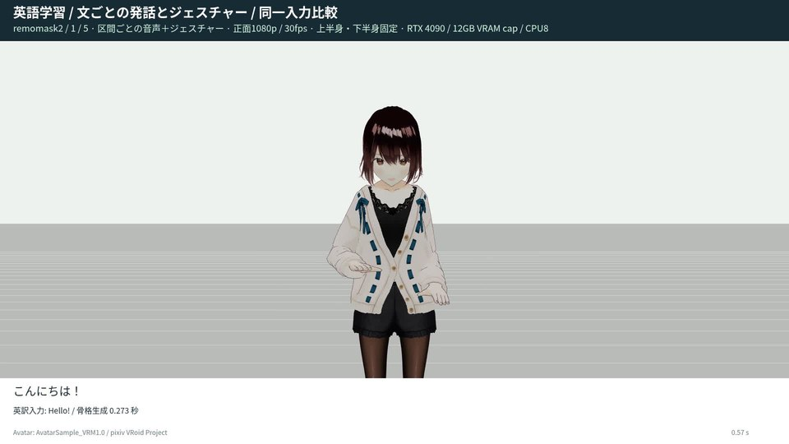
第2期 / 本編動画12本
ReMoMask-2 / 4090・12GB制限：会話・共通5区間
各動画をクリックして個別に再生。教師の発話とジェスチャーは同じフレームから開始。
生徒 → 先生の実音声会話
共通の英語学習5区間
骨格受信 3.302s / Realtime差 +2.592s
骨格生成中央値 0.277s / 英訳時間は別計測
追加実験 2026-10-16 / reports/masked-models-20261016 / seed0の全編を収録
39
Notes:
ReMoMask-2 / 4090・12GB制限：会話・共通5区間
英訳経路。会話は実測した待ちを再現するオフライン動画でライブ録画ではない。発話終了→骨格受信3.301875秒、Realtime差2.591828秒。共通5区間の常駐生成中央値0.277362秒。英訳・通信は常駐生成中央値から除く。両動画を同時再生すると音声が重なる。
出典: 追加実験 2026-10-16 / reports/masked-models-20261016 / seed0の全編を収録

Slide 40
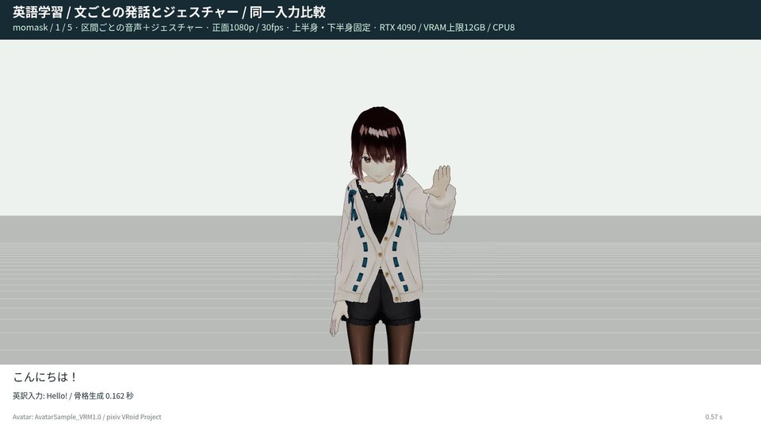
第2期 / 本編動画12本
MoMask / 4090・12GB制限：会話・共通5区間
各動画をクリックして個別に再生。教師の発話とジェスチャーは同じフレームから開始。
生徒 → 先生の実音声会話
共通の英語学習5区間
骨格受信 3.337s / Realtime差 +2.710s
骨格生成中央値 0.168s / 英訳時間は別計測
追加実験 2026-10-16 / reports/masked-models-20261016 / seed0の全編を収録
40
Notes:
MoMask / 4090・12GB制限：会話・共通5区間
英訳経路。会話は実測した待ちを再現するオフライン動画でライブ録画ではない。発話終了→骨格受信3.336523秒、Realtime差2.710306秒。共通5区間の常駐生成中央値0.167760秒。英訳・通信は常駐生成中央値から除く。両動画を同時再生すると音声が重なる。
出典: 追加実験 2026-10-16 / reports/masked-models-20261016 / seed0の全編を収録

Slide 41
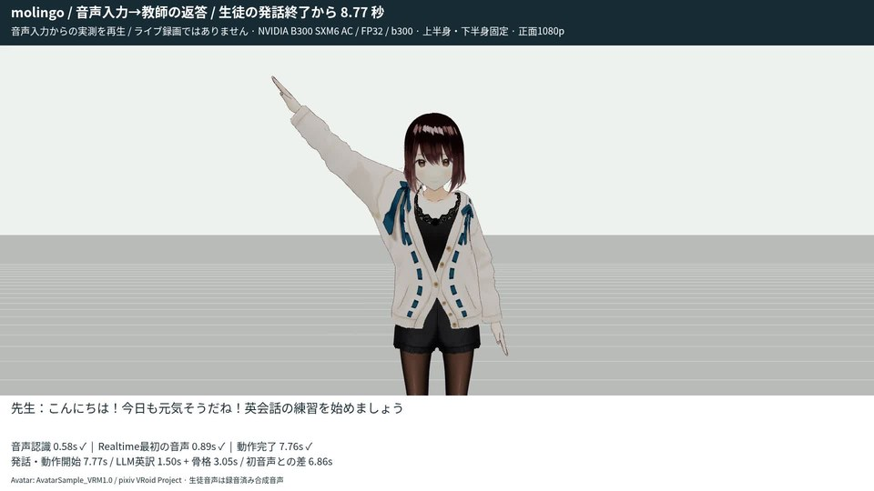

第2期 / 本編動画12本
MoLingo-263 / B300：会話・共通5区間
各動画をクリックして個別に再生。教師の発話とジェスチャーは同じフレームから開始。
生徒 → 先生の実音声会話
共通の英語学習5区間
骨格受信 7.756s / Realtime差 +6.863s
骨格生成中央値 3.038s / 英訳時間は別計測
追加実験 2026-10-16 / reports/masked-models-20261016 / seed0の全編を収録
41
Notes:
MoLingo-263 / B300：会話・共通5区間
英訳経路。会話は実測した待ちを再現するオフライン動画でライブ録画ではない。発話終了→骨格受信7.756304秒、Realtime差6.863156秒。共通5区間の常駐生成中央値3.037725秒。英訳・通信は常駐生成中央値から除く。両動画を同時再生すると音声が重なる。
出典: 追加実験 2026-10-16 / reports/masked-models-20261016 / seed0の全編を収録

Slide 42
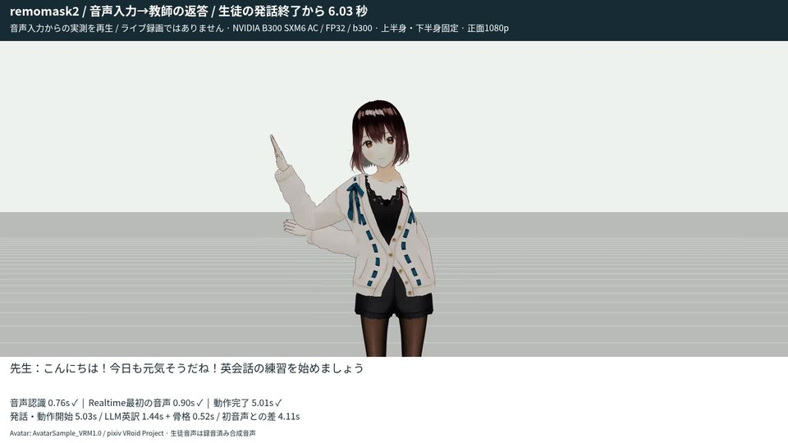
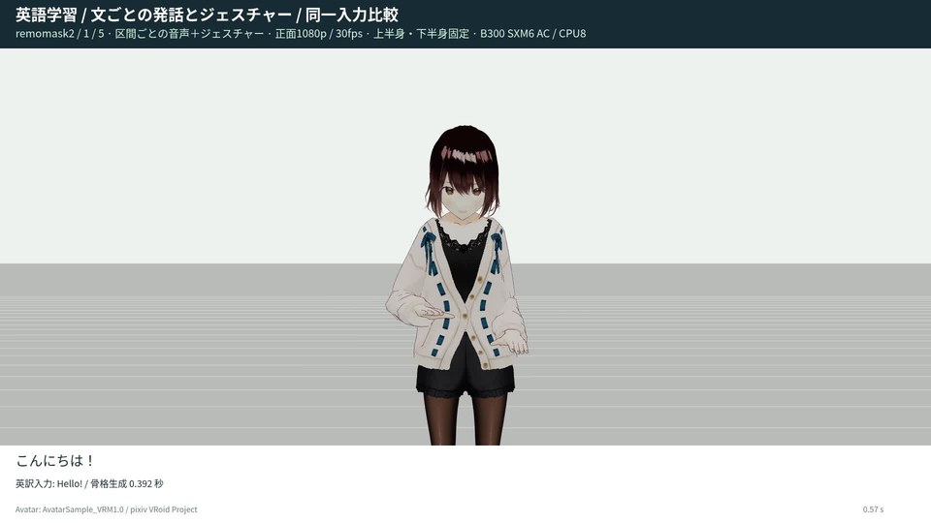
第2期 / 本編動画12本
ReMoMask-2 / B300：会話・共通5区間
各動画をクリックして個別に再生。教師の発話とジェスチャーは同じフレームから開始。
生徒 → 先生の実音声会話
共通の英語学習5区間
骨格受信 5.011s / Realtime差 +4.112s
骨格生成中央値 0.494s / 英訳時間は別計測
追加実験 2026-10-16 / reports/masked-models-20261016 / seed0の全編を収録
42
Notes:
ReMoMask-2 / B300：会話・共通5区間
英訳経路。会話は実測した待ちを再現するオフライン動画でライブ録画ではない。発話終了→骨格受信5.010864秒、Realtime差4.111571秒。共通5区間の常駐生成中央値0.493767秒。英訳・通信は常駐生成中央値から除く。両動画を同時再生すると音声が重なる。
出典: 追加実験 2026-10-16 / reports/masked-models-20261016 / seed0の全編を収録

Slide 43
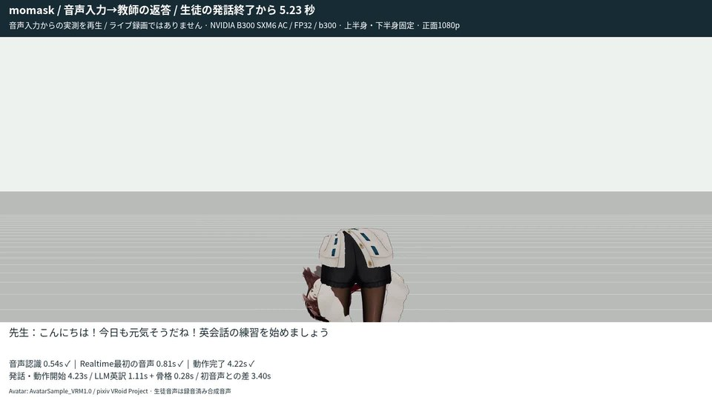
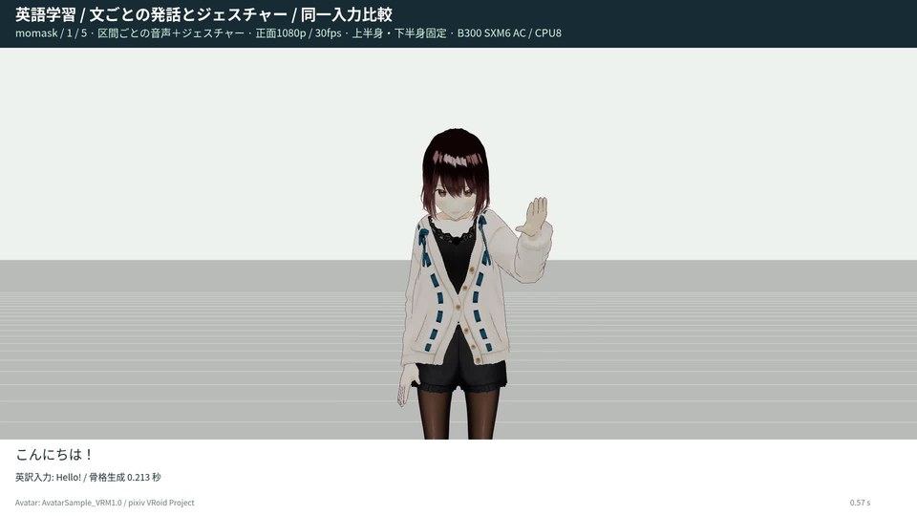
第2期 / 本編動画12本
MoMask / B300：会話・共通5区間
各動画をクリックして個別に再生。教師の発話とジェスチャーは同じフレームから開始。
生徒 → 先生の実音声会話
共通の英語学習5区間
骨格受信 4.217s / Realtime差 +3.404s
骨格生成中央値 0.300s / 英訳時間は別計測
追加実験 2026-10-16 / reports/masked-models-20261016 / seed0の全編を収録
43
Notes:
MoMask / B300：会話・共通5区間
英訳経路。会話は実測した待ちを再現するオフライン動画でライブ録画ではない。発話終了→骨格受信4.217304秒、Realtime差3.403824秒。共通5区間の常駐生成中央値0.299805秒。英訳・通信は常駐生成中央値から除く。両動画を同時再生すると音声が重なる。
出典: 追加実験 2026-10-16 / reports/masked-models-20261016 / seed0の全編を収録

Slide 44
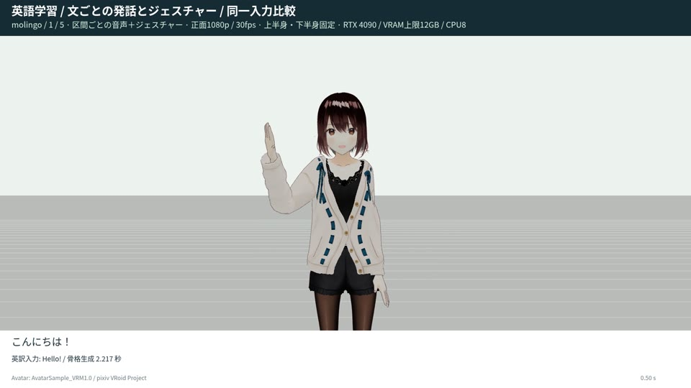
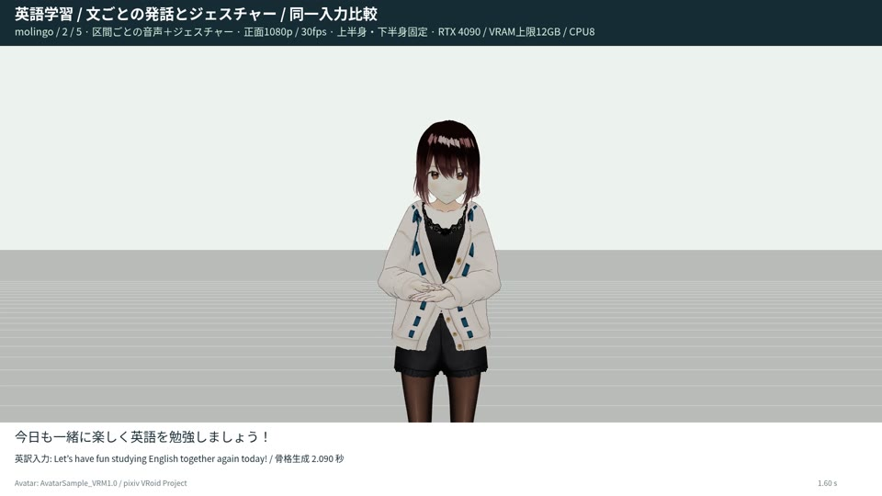
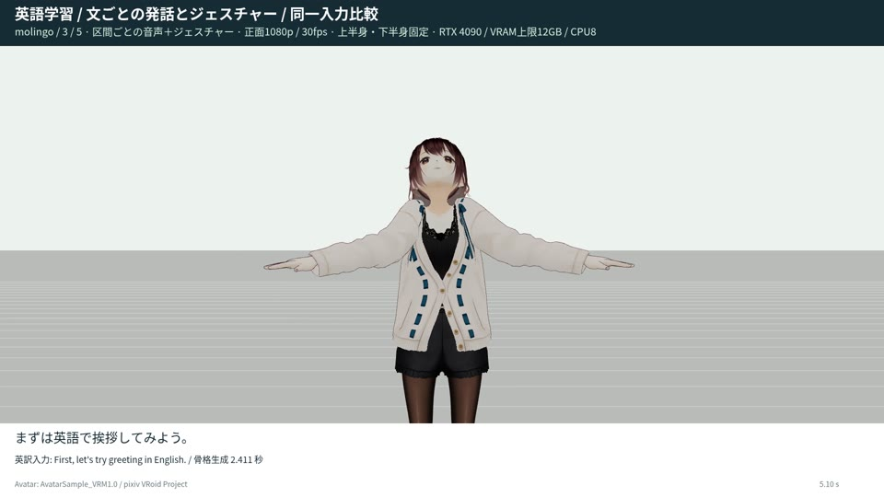
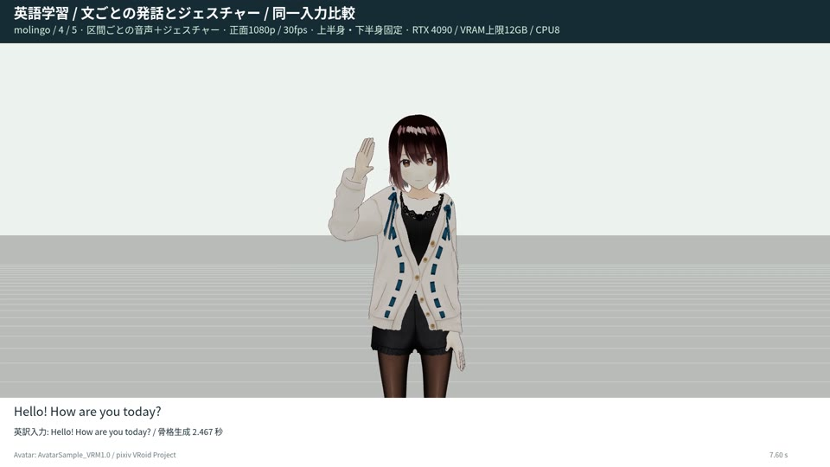
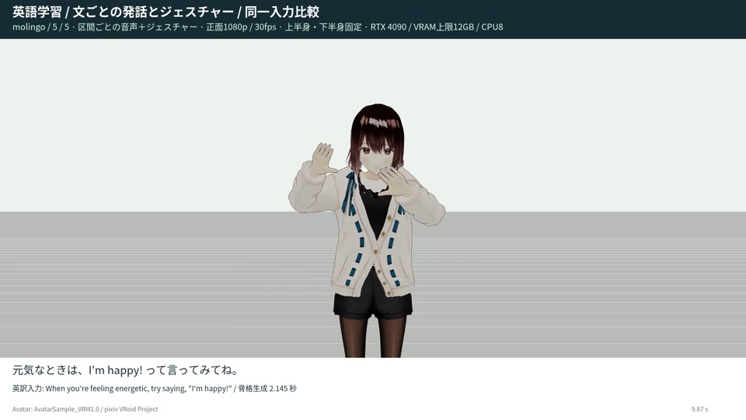
第2期 / 区間単独動画30本
MoLingo-263 / 4090・12GB制限：区間単独5本
全5区間の動画を埋め込み。1本ずつ再生してください。入力は原文をLLMで英訳した文。
01
02
03
04
05
原文の音声・字幕を保持
骨格入力のみLLM英訳。
フルHD・30fps・上半身表示。
追加実験 2026-10-16 / reports/masked-models-20261016 / seed0の全編を収録
44
Notes:
MoLingo-263 / 4090・12GB制限：区間単独5本
共通5区間のseed0動画を切り詰めずに埋め込み。発話・ジェスチャーの開始は区間ごとに同期。元の全身骨格を保存し上半身を表示する。完成動画に合わせたネイティブ骨格の再生速度調整あり。音声は全モデル・環境で共有。
出典: 追加実験 2026-10-16 / reports/masked-models-20261016 / seed0の全編を収録

Slide 45
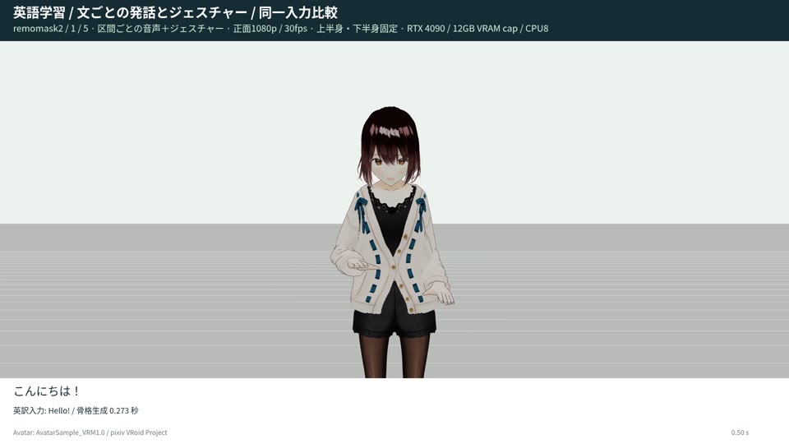
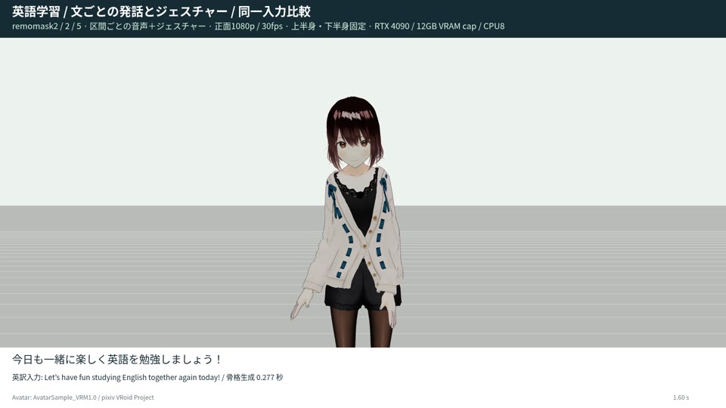
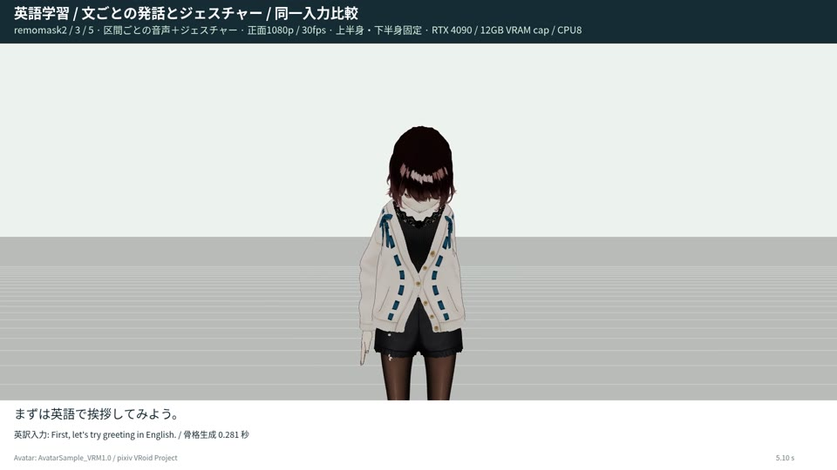
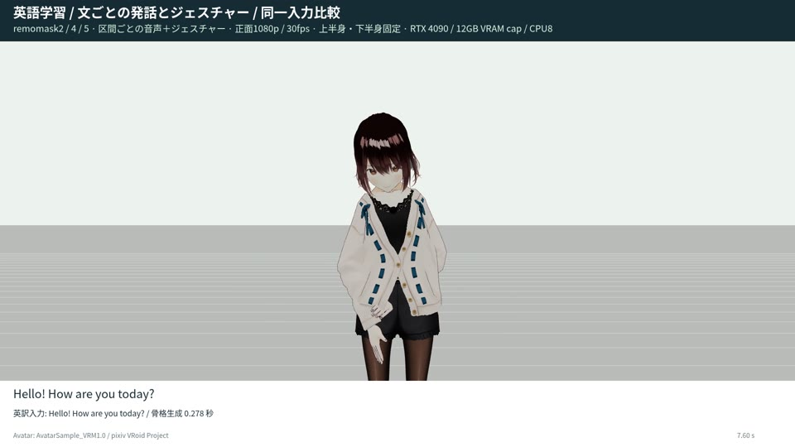
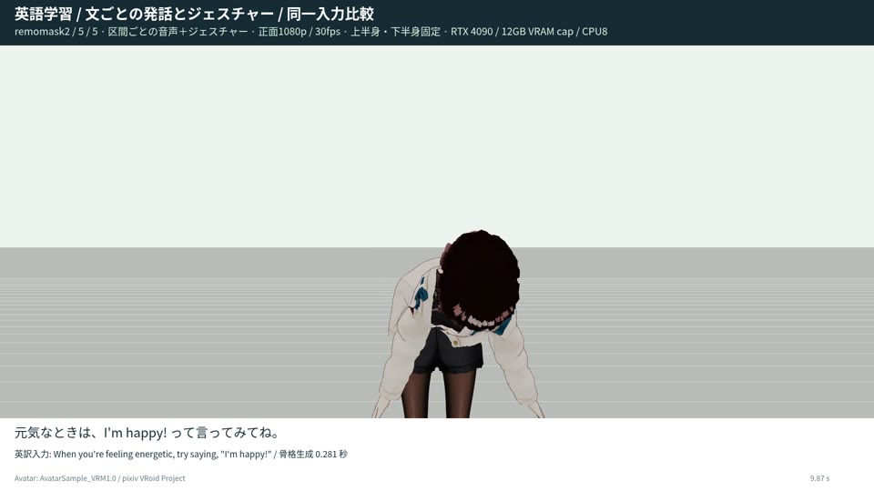
第2期 / 区間単独動画30本
ReMoMask-2 / 4090・12GB制限：区間単独5本
全5区間の動画を埋め込み。1本ずつ再生してください。入力は原文をLLMで英訳した文。
01
02
03
04
05
原文の音声・字幕を保持
骨格入力のみLLM英訳。
フルHD・30fps・上半身表示。
追加実験 2026-10-16 / reports/masked-models-20261016 / seed0の全編を収録
45
Notes:
ReMoMask-2 / 4090・12GB制限：区間単独5本
共通5区間のseed0動画を切り詰めずに埋め込み。発話・ジェスチャーの開始は区間ごとに同期。元の全身骨格を保存し上半身を表示する。完成動画に合わせたネイティブ骨格の再生速度調整あり。音声は全モデル・環境で共有。
出典: 追加実験 2026-10-16 / reports/masked-models-20261016 / seed0の全編を収録

Slide 46
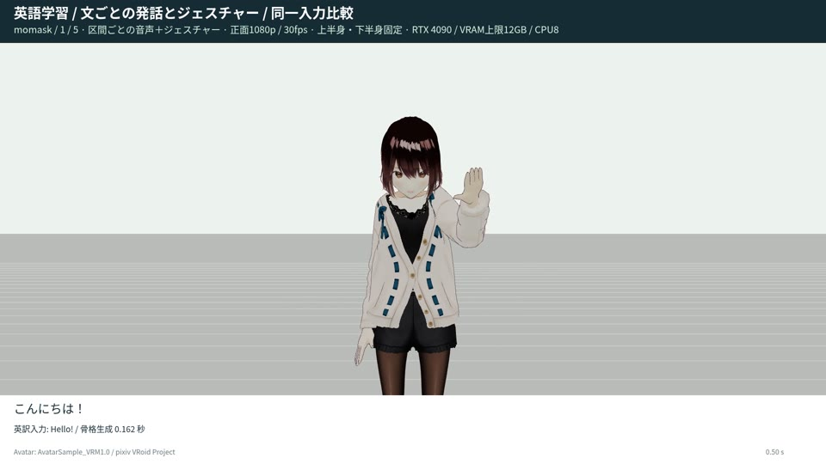
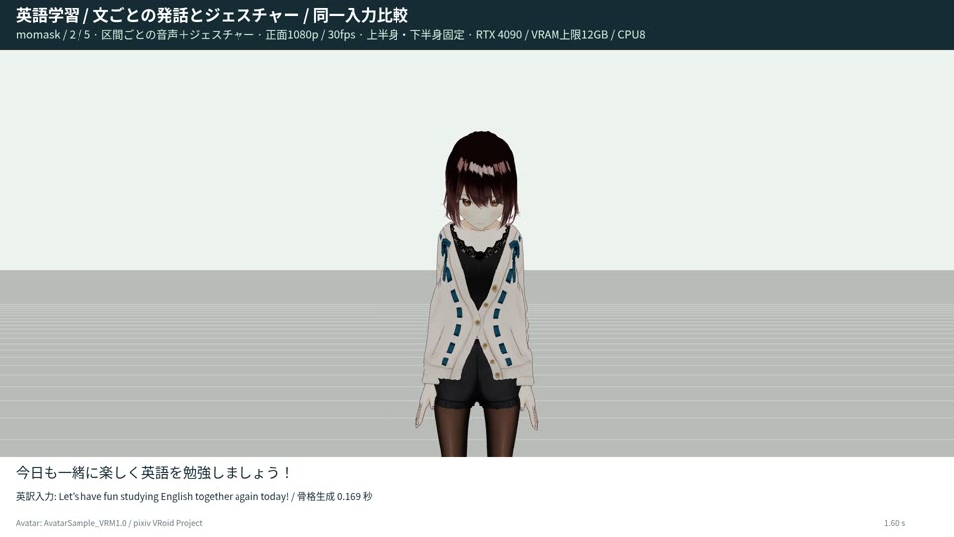
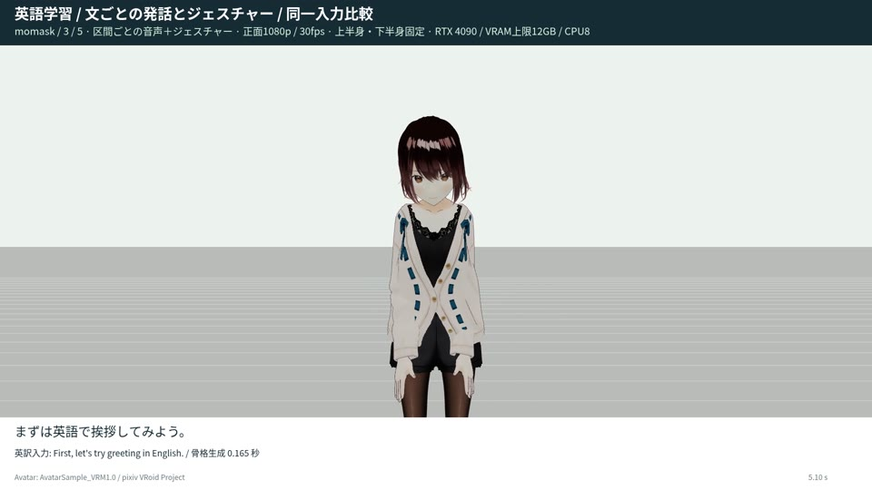
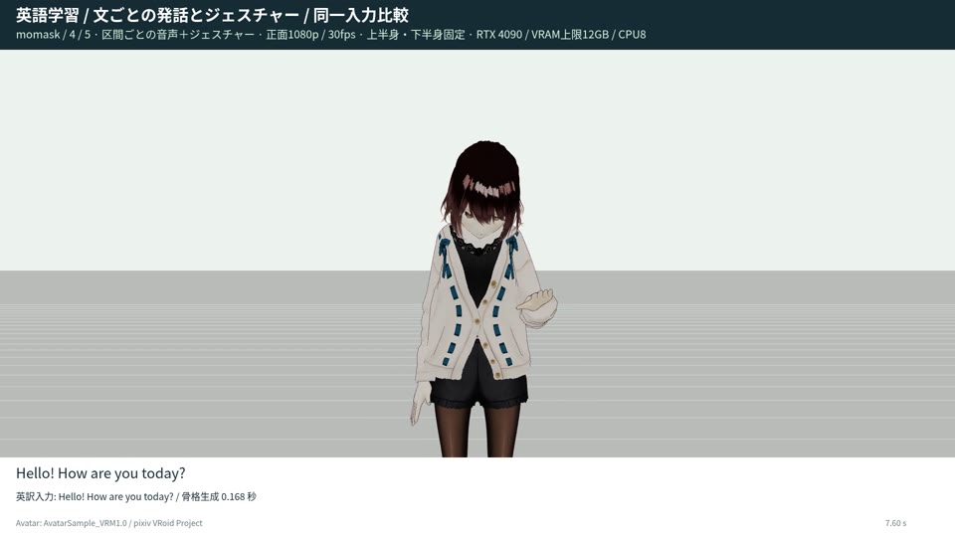
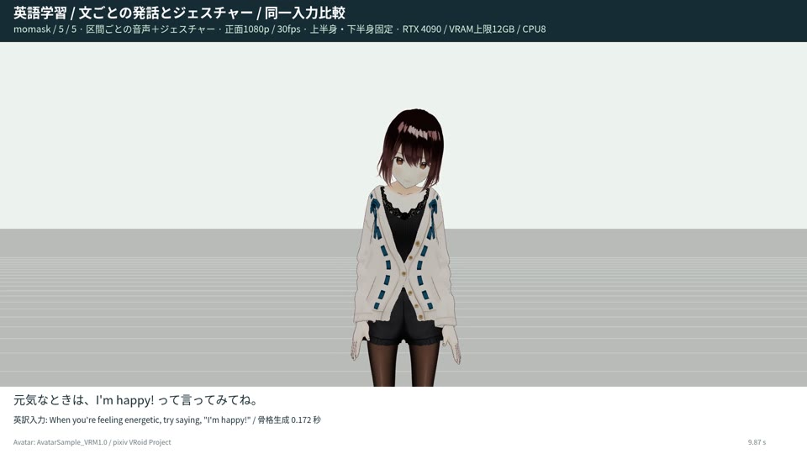
第2期 / 区間単独動画30本
MoMask / 4090・12GB制限：区間単独5本
全5区間の動画を埋め込み。1本ずつ再生してください。入力は原文をLLMで英訳した文。
01
02
03
04
05
原文の音声・字幕を保持
骨格入力のみLLM英訳。
フルHD・30fps・上半身表示。
追加実験 2026-10-16 / reports/masked-models-20261016 / seed0の全編を収録
46
Notes:
MoMask / 4090・12GB制限：区間単独5本
共通5区間のseed0動画を切り詰めずに埋め込み。発話・ジェスチャーの開始は区間ごとに同期。元の全身骨格を保存し上半身を表示する。完成動画に合わせたネイティブ骨格の再生速度調整あり。音声は全モデル・環境で共有。
出典: 追加実験 2026-10-16 / reports/masked-models-20261016 / seed0の全編を収録

Slide 47
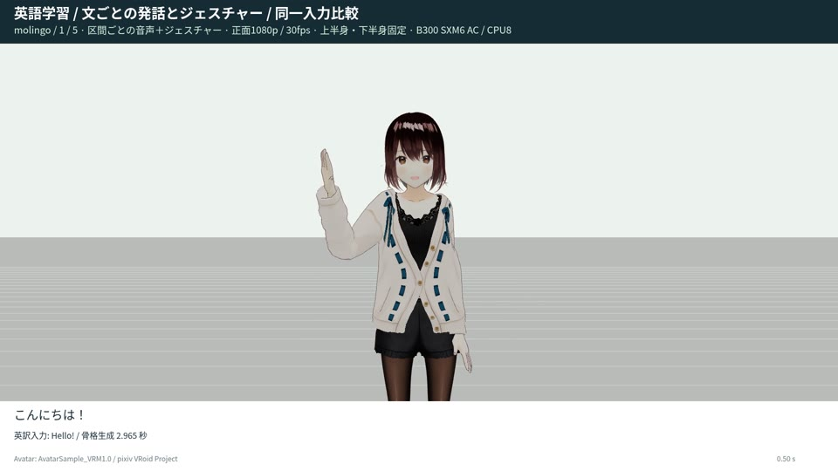
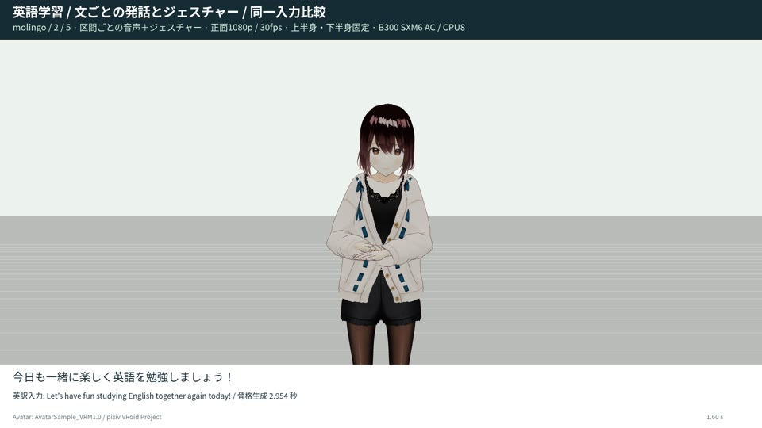
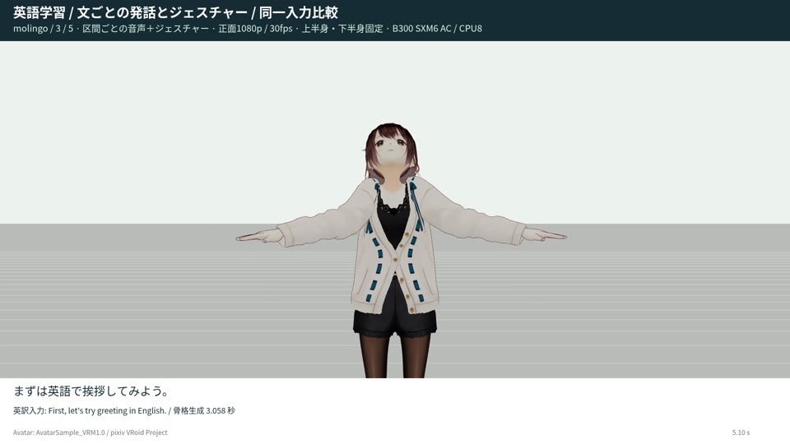
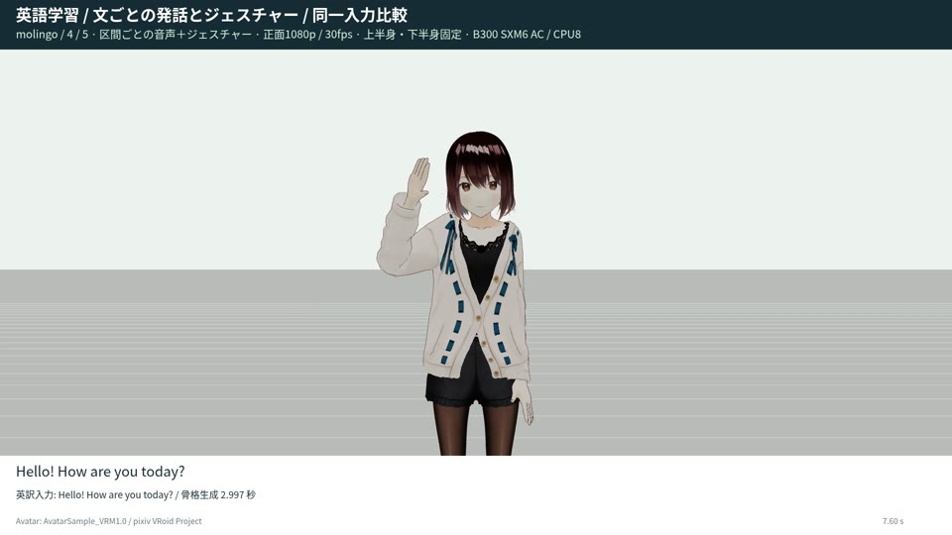
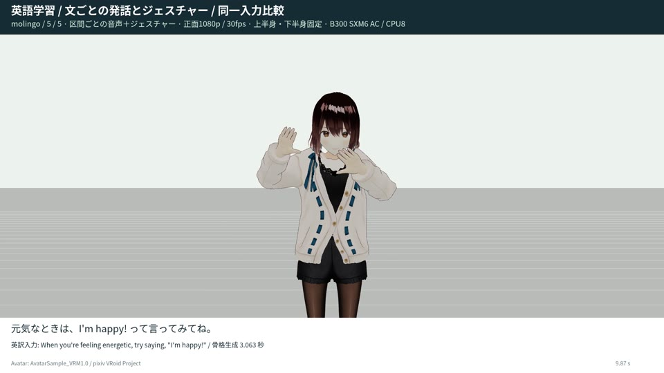
第2期 / 区間単独動画30本
MoLingo-263 / B300：区間単独5本
全5区間の動画を埋め込み。1本ずつ再生してください。入力は原文をLLMで英訳した文。
01
02
03
04
05
原文の音声・字幕を保持
骨格入力のみLLM英訳。
フルHD・30fps・上半身表示。
追加実験 2026-10-16 / reports/masked-models-20261016 / seed0の全編を収録
47
Notes:
MoLingo-263 / B300：区間単独5本
共通5区間のseed0動画を切り詰めずに埋め込み。発話・ジェスチャーの開始は区間ごとに同期。元の全身骨格を保存し上半身を表示する。完成動画に合わせたネイティブ骨格の再生速度調整あり。音声は全モデル・環境で共有。
出典: 追加実験 2026-10-16 / reports/masked-models-20261016 / seed0の全編を収録

Slide 48
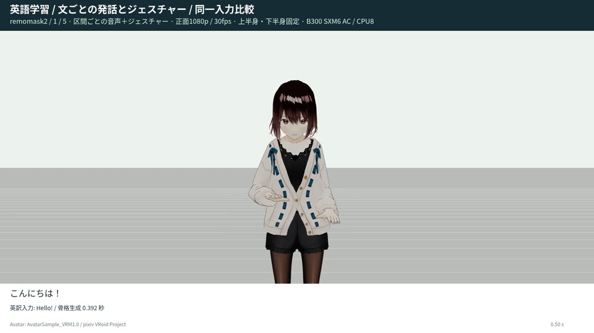




第2期 / 区間単独動画30本
ReMoMask-2 / B300：区間単独5本
全5区間の動画を埋め込み。1本ずつ再生してください。入力は原文をLLMで英訳した文。
01
02
03
04
05
原文の音声・字幕を保持
骨格入力のみLLM英訳。
フルHD・30fps・上半身表示。
追加実験 2026-10-16 / reports/masked-models-20261016 / seed0の全編を収録
48
Notes:
ReMoMask-2 / B300：区間単独5本
共通5区間のseed0動画を切り詰めずに埋め込み。発話・ジェスチャーの開始は区間ごとに同期。元の全身骨格を保存し上半身を表示する。完成動画に合わせたネイティブ骨格の再生速度調整あり。音声は全モデル・環境で共有。
出典: 追加実験 2026-10-16 / reports/masked-models-20261016 / seed0の全編を収録

Slide 49





第2期 / 区間単独動画30本
MoMask / B300：区間単独5本
全5区間の動画を埋め込み。1本ずつ再生してください。入力は原文をLLMで英訳した文。
01
02
03
04
05
原文の音声・字幕を保持
骨格入力のみLLM英訳。
フルHD・30fps・上半身表示。
追加実験 2026-10-16 / reports/masked-models-20261016 / seed0の全編を収録
49
Notes:
MoMask / B300：区間単独5本
共通5区間のseed0動画を切り詰めずに埋め込み。発話・ジェスチャーの開始は区間ごとに同期。元の全身骨格を保存し上半身を表示する。完成動画に合わせたネイティブ骨格の再生速度調整あり。音声は全モデル・環境で共有。
出典: 追加実験 2026-10-16 / reports/masked-models-20261016 / seed0の全編を収録

